Slide 1


BÁO CÁO KỸ THUẬT (Tuần 19: 05/05/2025 – 11/05/2025)

Slide 2
TỔNG HỢP AOG, DELAY VÀ GTB/ATB/DIV

Slide 3
ATB/GTB COMPARISON

Slide 4
CÁC SỰ KIỆN ATB/GTB/DIV
RTO: 01 ATB: 02 GTB: 01 DIV: 00
A/C | STA | FLIGHT NO | ROUTE | DATE | EVENT | REASON | ACTION TAKEN | ATA | Engineering Assessment
A896 | HAN | VN19 | HAN-CDG | 08:30 10/05/2025 | ATB | ATB A896 ENG 2 SINGLE FIRE LOOP + HYD ENG 1 (Y) A896/HAN/ATB/AOG: A896 VN19 HAN-CDG ATB DUE TO CAPT REPORT 1. ENG 2 SINGLE FIRE LOOP 2. HYD ENG 1 (Y) 3. OVER WEIGHT L/D | C/O RPL 02 PUMP Y SYS , 4 CASE DRAIN FILTER , 2 HP Y SYS FILTER, 1 LP SYS FILTER. C/O ERU 3 TIMES, FLUSHING &amp; DRAIN Y SYS 3 TIMES. C/O FILLED 20 QT HYD INTO Y SYSTEM. C/O RECONFIG L/G REF MP 32-XXXX-04001-397A;FOUND SATIS A/C SERVICEABLE AT 19:40</p> ATB A896 ENG 2 SINGLE FIRE LOOP + HYD ENG 1 (Y) EVENT CLOSED <p>*Ca 1 ngày 10/05: - 08:15: Tàu A896 được kéo vào đến vị trí 26 - Khách và hàng hóa được chuyển sang tàu A892 ở vị trí 25. - 09:30: Tàu A896 kéo được vào đến bãi nổ để kiểm tra kỹ thuật. - 17:45 : CRS báo A896 1 - OVERWEIGT L/D - REF AFI 05-51-11-00001-282A CHK SAR FILE 0096 AND SOMF FROM AIRBUS NO HARD LD NO INSP NECESSARY 2- HYD Y SYS HI TEM , CASE DRAIN FILTER CLOG REF AFI 29-13-XX-0W001-421A AND 29-13-0M001-421A THAY 02 PUMP Y SYS , 4 LỌC CASE DRAIN FILTER , 2 LỌC HP Y SYS, 1 LỌC LP SYS , NỔ MÁY ĐC 3 LẦN ; FLUSHING VÀ DRAIN Y SYS 3 LẦN; ĐÃ NẠP 20 QT HYD VÀO Y SYS. *Ca 2 ngày 10/05: Hoàn thành RECONFIG L/G REF MP 32-XX-XX-04001-397A và báo tàu serviceable lúc 19:40</p> <p>A/C DELAY 10H55; DUE TO ATB AND OPERATION; TECH DELAY: 0 |  | Hỏng hóc do Y EDP 1 như nêu trong TFU 29.10.00061, nguyên nhân do Piston shoe bị mài mòn dẫn đến overheat hê thống thủy lực. EDP này nhận từ FHS từ Dec/ 2022, TSN = 11,801 FH, CSN = 2,131 FC, TSI =9,255 FH, CSI=1,531 FC. Hiện tại, Parker đã ban hành VSB để nâng cấp lên EDP-07, nhưng chỉ thực hiện on-attrition. Ngoài ra, để lắp được EDP-07 sẽ phải thực hiện nâng cấp phần mềm thủy lực HMCA S6 (hiện tại đã thực hiện được 8/14 tàu bay). Các tàu chưa thực hiện và kế hoạch nâng cấp: A886 (BQDB), A887 (BQDB), A893 (16/MAY), A895 (BQDB), A896 (20/JUN), A897 (21/MAY).
A888 | HAN | VN213 | HAN-SGN | 14:07 08/05/2025 | GTB | GTB DUE TO EMER BATT#1 FAULT | <p>total delay 45min, tech delay 15min</p> REPLACED EMER BATT#1, CHECK SATIS. EVENT CLOSED <p></p> | 24 | Hỏng hóc Emer Battery PN 505CH2 (loại Ni-cad). Với hỏng hóc dạng này, có thể swap emer Batt và Main Batt để raise MEL, tiếp tục khai thác. Battery này có độ tin cậy tốt, từ lúc khai thác MTBUR đạt 65291FH > GMTBUR 12700FH. Khối tháo xuống có giờ hoạt động tương đối cao: TSN 27513 FH, CSN 7681, tuy nhiên khối vừa làm OVH tại VSTEA T2/2025, Ban KT sẽ lấy SFR để phân tích thêm.

Slide 5
CÁC SỰ KIỆN ATB/GTB/DIV
RTO: 01 ATB: 02 GTB: 01 DIV: 00
A/C | STA | FLIGHT NO | ROUTE | DATE | EVENT | REASON | ACTION TAKEN | ATA | Engineering Assessment
B223 | SGN | VN1859 | SGN-VCS | 13:25 09/05/2025 | RTO | [RTO] [GTB] ATPCS NOT ARM DUE TO ATPCS NOT ARM, CAPT REJECT TAKE OFF AND A/C B223 RETURN TO BAY 01 | EVENT CLOSED <p>REPLACED MICROSWITCH BOX, AFU # 1, ENG RUN UP CHECK ATPCS ARM LIGHT COME ON NORMAL</p> <p>- TOTAL DELAY 290 MINS, TECH DELAY 11 MINS</p> <p>- DELAY KT TỪ LÚC TÀU B223 GTB ĐẾN LÚC BÁO HỎNG HÓC CÓ THỂ RAISE MEL (12:35 ĐẾN 12:46). ĐỔI TÀU LÝ DO KHAI THÁC (CẮT TẢI)</p> | 61-22 | Tàu B223 phát sinh hỏng hóc trong quá trình cất cánh do tổ bay thấy đèn ATPCS not ARM trước vận tốc V1 và đã quyết định Reject T/O. VAECO đã thực hiện thay Microswitch box, AFU#1 (do 2020 tháo gửi đi shop do hh ATPCS not armed và chỉ thực hiện calib & thay connector) à Đã khắc phục được hỏng hóc. Tuy nhiên, theo kết quả phân tích dữ liệu QAR từ ATR cho thấy không có gì bất thường, khớp với báo cáo tổ bay, do đó ATR khuyến cáo thay thêm 2 khối: monting Diode 114VD (đã thực hiện) và 21KF P/BSW Diode (đang chờ vật tư) để phòng ngừa. Tiếp tục theo dõi. Trước đó ngày 8/3/2025 và 23/3/2025 B223 đã xảy ra hỏng hóc tương tự, VAECO đã thực hiện thay các khối AFU, MFC và kiểm tra theo khuyến cáo của ATR liên quan đến hỏng hóc này (Sensor, Connector, Relays, Microswitch) tuy nhiên không phát hiện bất thường. Theo thống kê ĐTC thì từ 2015-nay có 15 hỏng hóc (2018: 01, 2019: 05, 2020: 05, 2021: 01, 2024: 01, 2025: 02) liên quan đến hệ thống ATPCS, chủ yếu xảy ra tập trung trên các tàu B221 (06 vụ), B223 (03 vụ), B237 (02 vụ), trong đó có 03 lần khắc do hỏng hóc khối Auto Feather Unit (AFU P/N: 30048-0000-68, 01 khối có SFR xác định pass test chỉ hỏng nhẹ, 01 khối exhange nên không có SFR, 01 khối không gửi đi Shop), 01 lần do khối Microswitch box (11S76180650-014), 01 lần do khối APTCS test switch (097-037-00), 01 lần do khối Torque sensor (P/N: 3116499-02) còn lại khắc phục do opt test. Giải pháp đã triển khai: thực hiện kiểm tra khối AFU theo ngưỡng softtime 12000 FH, thực hiện ATPCS Dynamic test theo khuyến cáo của ATR theo AOM 2018-07. Tiếp tục nghiên cứu kiểm tra chủ động wiring, connector và mircroswitch box theo khuyến cáo của ATR.

Slide 6
CÁC SỰ KIỆN ATB/GTB/DIV
RTO: 01 ATB: 02 GTB: 01 DIV: 00
A/C | STA | FLIGHT NO | ROUTE | DATE | EVENT | REASON | ACTION TAKEN | ATA | Engineering Assessment
A894 | HAN | VN263 | HAN-SGN | 01:31 06/05/2025 | ATB | ATB DUE TO ENG#2 STALL, ENG#2 EGT OVERLIMIT | ENG 2 EXHAUST NOZZLE CRACK POS 6H ( Có ảnh đính kèm) CHECK EGT EXCEEDANCE REPORT FROM OMS OF ENG 2 IS 944 DEG, EVENT IN AREA A, SO REJECT ENG DOWNLOAD AND READOUT OF DFDR DATA REF MP TASK A350-A-31-33-XX-01001-170A-A DOWNLOAD SAR 0002; 0003 FILES REF MP A350-A-45-31-XX-0G001-345A-A C/O DOWNLOAD CMS MANUAL DUMP FILES REF MP TASK A350-A-45-45-XX-01003-752A-A AND TASK A350-A-46-12-02-02006-752A-A C/O MP 71-XX-XX-0B001-282A: Exam the Power plant after Surge or Stall; found damage many at IPC, HPC, CBC, HPT IPT. BSI FULL ENG#2 (REF WO&#160;7354138) IPC, HPC ; Found damage on IPC, HPC, CBC, HPT IPT. HANDOVER TO BASE CHANGE ENG#2 AT 13:00 07/05/2025 FINAL ACTION EVENT CLOSED * Ca đêm 05/05: 00:38; Tầu báo quay lại 01:10; Đặt chèn 01:45; Báo tầu AOG Eng#2 Stall Kiểm tra ENG#2 EGT overlimit 944DegC Check outside Eng#2 found exhaust nozzle crack at 6h position out of limit 04:00; Báo MCC reject ENG#2 Từ 06:00 sáng 06/05 ; 12:00 ngày 07/05 MCC yêu cầu làm thêm WO soi full ENG#2 13:00 ngày 07/05 Chuyển Base thay ENG#2 TỔNG AOG do TECH: từ 01:45 ; 04:00 : 03h15 (195 phút) ENG#2 STALL, ENG#2 EGT OVERLIMIT | 70 | Kết quả BSI cho thấy hỏng hóc xuất phát từ IPC tầng 2 trong đó có 1 lá bị mất vật liệu. Các tầng IPC phía sau đều có hỏng hóc, đến tầng IPC8 (tầng cuối) và các tầng đầu HPC thì toàn bộ các lá bị mẻ. Combustor bao phủ bởi muội than. HPT, IPT và LPT cũng có nhưng không quá nặng. Dấu hiệu trên cho thấy hiện tượng stall xảy ra do có DOD gây hỏng hóc phần engine core, khả năng DOD là mảnh vỡ từ lá IPC2. Tuy nhiên hiện vẫn chưa xác định được nguyên nhân gây hỏng hóc ban đầu trên IPC2. Trước đó vào T4/2025 tàu A899 cũng xảy ra sự vụ tương tự, theo đánh giá của NSX nguyên nhân gây mẻ lá là do hút phải băng. Tuy nhiên với trường tàu A894 tình trạng thời tiết bình thường lúc vấn đề xảy ra. Trước IPC2 là IPC tầng 1 (tầng đầu tiên của máy nén). IPC1 có vấn đề đặc trưng là hiện tượng nứt gốc lá, có rủi ro làm rơi vật liệu gây hỏng hóc, đang có AD yêu cầu soi ở ngưỡng 2300FC. Với động cơ của A899 do mới đi shop về, IPC có CSN ~90FC nên VNA không thực hiện soi, tuy nhiên sẽ triển khai soi lại trước khi động cơ đưa vào khai thác. Với động cơ A894 đã gần đến ngưỡng soi, sẽ được triển khai soi kiểm tra sau khi tàu thay shackle. VNA cũng đang yêu cầu RR cung cấp thêm hướng dẫn soi bổ sung IPC tầng 1 và 2 (soi platform, shroud...) để tìm nguyên nhân có thể gây ra hỏng hóc

Slide 7

CÁC CHUYẾN BAY DELAY ĐẦU NGÀY VÀ DELAY DO THAY LỐP
CÁC CHUYẾN BAY DELAY ĐẦU NGÀY
NO | FLEET | A/C | DELAY DATE | STA | DELAY MINUTES | FLIGHT NO | ROUTINE | DELAY DESC | DELAY ACTION
1 | ATR72 | B223 | 08/05/2025 5:30 | SGN | 41 | VN1891 | SGN-VCS | CAPT REPORTED DUCT OVER 100 DEGREES, COCKPIT AND CABIN HOT PRE-FLIGHT CAPT REPORTED DUCT OVER 100 DEGREES, COCKPIT AND CABIN HOT. CAPT REFUSED TO C/O VN1891 | ERU CHECK FOUND PACK 1 AUTO MODE FAIL, PACK#2 TEMP NORMAL. CAPT CONTINUE FLT VN1891 CAPT REPORTED DUCT OVER 100 DEGREES, COCKPIT AND CABIN HOT EVENT CLOSED TOTAL DELAY: 150 MINS, TECH DELAY: 40 MINS
CÁC CHUYẾN BAY DELAY DO THAY LỐP (Không tính vào chỉ số delay)
NO | FLEET | A/C | DELAY DATE | STA | DELAY MINUTES | FLIGHT NO | ROUTE | DELAY DESC | DELAY ACTION
NIL

Slide 8
TÌNH TRẠNG KỸ THUẬT ĐỘI BAY – A320/A321
AOG: 02 Delay: 01 RTO/ATB/GTB/DIV: 00
AOG: 02
A/C | OPEN DATE | CLOSED DATE | STA | DEFECT | ACTION | ATA | Engineering Assessment
A621 | 14:17 10/05/2025 |  | DAD | DURING TAXI : ENG #1 STALL <p>POPPEDUP BUT THEN DISAPPEARED AUTOMATICALLY PARAMETER CHECKED NORMAL.</p> |  | 71-00 | Động cơ số #1 tàu A621 ESN: P771710 có TSN/ CSN = 6746 FH/ 4411 FC, TSLSV/CSLSV = 1305 FH /740 FC Động cơ xuất hiện cảnh báo ECAM message ENG#1 Stall xảy ra tại Phase Taxi rồi tự biến mất, tổ bay kiểm tra tất cả các thông số động cơ vẫn bình thường và vẫn quyết định tiếp tục T/O. Dữ liệu QAR đã được gửi đến NSX PW, qua đó PW khuyến cáo thực hiện kiểm tra theo TSM TASK 71-00-00-810-854-A (Troubleshoot the Engine After a Surge - Forward Thrust Event), nếu không phát hiện hỏng hóc PW khuyến cáo thực hiện bật ECS Packing ON khi động cơ on ground để tránh xảy ra hỏng hóc. Hiện tại VAECO đang triển khai thực hiện theo khuyến cáo của PW. Tiếp tục theo dõi. Hiện tượng Off-Idle ground stall đặc trưng của dòng động cơ GTF nguyên nhân do hiệu suất hoạt động của phần máy nén thấp khi động cơ hoạt động cơ công suất thấp, trước đây VNA bị nhiều tuy nhiên tần suất giảm hẳn sau khi nâng cấp EEC Software 7.0. Với động cơ có lịch sử off-idle stall có thể thực hiện giải pháp phòng ngừa hiệu quả là luôn bật ECS Pack ON, giúp tăng khả năng chống chịu stall của động cơ. KTMB sẽ yêu cầu VAECO ban hành NTC để áp dụng động cơ này nếu động cơ có thể tiếp tục khai thác. Bên cạnh đó PW dự kiến Q3/2025 ban hành SB nâng cấp EEC SW 8.0 để giảm hiện tượng Off-Idle stall này thông qua việc tăng margin stall.
A514 | 03:00 06/05/2025 | 08:00 06/05/2025 | SGN | HYD LEAK ON THE PRESSURE TUBE TO WTB 35CV ON L/H WING <p>TERMINAL CHECK FOUND HYD LEAK ON THE PRESSURE TUBE TO WTB 35CV ON L/H WING WITH LEAK RATE OF APPROXIMATELY 60 DROPS PER MINUTE</p> | <p>ACTION: C/O RPLD PIPE BLUE PRESSURE (ROB FROM A509) , LEAK CHECK SATIS , A/C SERVICEABLE</p> HYD LEAK ON THE PRESSURE TUBE EVENT CLOSED <p>TOTAL AOG 05 GIỜ + SPARE 1.5 GIỜ (VẶT PIPE TỪ A509) + NGT HCM 3.5 GIỜ.</p> |  | Tàu A514 phát hiện leak tại điểm nối, ống không có dấu hiệu móp méo. Tàu A514 mới nhận từ cuối năm 2024 nên việc xảy ra leak sớm là bất thường. Ban KT sẽ claim lại AIB về trường hợp này

Slide 9
TÌNH TRẠNG KỸ THUẬT ĐỘI BAY – A320/A321
AOG: 02 Delay: 01 RTO/ATB/GTB/DIV: 00
DELAY: 01
A/C | DELAY DATE | STA | DELAY MINUTES | FLIGHT NO | ROUTINE | DELAY DESC | DELAY ACTION | ATA | Engineering Assessment
A338 | 09:00 08/05/2025 | VCA | 30 | VN1200 | SGN-HAN | APU AUTO SHUTDOWN <p>SAU KHI TÀU VÀO BÃI VN1201/HAN-VCA, THÌ PHÁT SINH APU AUTO SHUTDOWN, RESTART BUT NIL HELP, TÀU VẪN CHẠY ENG 1 DO VCA KHÔNG CÓ XE KHÍ NÓNG</p> | <p>REPLACED EXCITER BOX, APU OPS TEST OK</p> APU AUTO SHUTDOWN EVENT CLOSED <p></p> <p>TOTAL DELAY 335 MINS, TECH DELAY 30 MINS, ĐỢI KHÍ TÀI GỬI VÀO TỪ HAN</p> | 49-00 | APU A338 S/N P-8887 có TSN/CSN = 9103/7085, TSLSV/CSLSV = 933/754. APU auto shutdown ngày 08/05/2025 với msg 'No Flame' và đã được clear sau khi thay khối Exciter Ignition. Khối Exciter Ignition hỏng có P/N 3888058-7, đã được Airbus và NSX Honeywell nhân diện là có độ tin cậy thấp. NSX Honeywell đã có SB 131-49-8371 để nâng cấp lên P/N 70721353-1, và khuyến cáo sử dụng Exciter Ignition cũ P/N 3888058-5 có độ tin cậy cao hơn. Khối được lắp lên để T/S A338 có P/N 3888058-5. Hiện KT đã triển khai kế hoạch swap các P/N 3888058-7 lên các APU đi Shop Honeywell để làm SB nâng cấp tại shop, hoặc đổi với P/N 3888058-5 trong trường hợp không thực hiện được SB (việc làm SB hoặc swap với -5 đều được cover trong NTE theo hợp đồng hiện tại giữa VNA và shop Honeywell). Dự kiến trong năm 2025 sẽ thực hiện được cho 10/27 khối Exciter Ignition 3888058-7 trong đội bay.

Slide 10
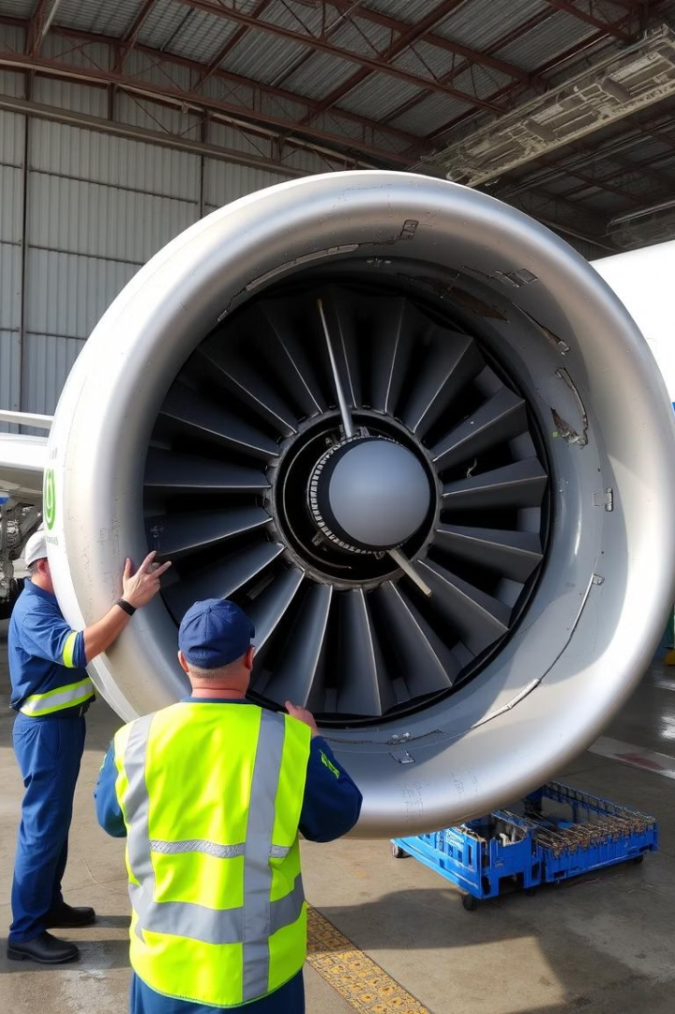
TÌNH TRẠNG KỸ THUẬT ĐỘI BAY – A320/A321
Hỏng Hóc Nổi Bật Đội Tàu A321 và Giải Pháp Khắc Phục
Trong tuần phát sinh 03 trường hợp AOG, trong đó có sự kiện A621 eng 1 stall cần lưu ý (đây động cơ giữ giờ mới lắp lên hồi tháng 4). Hỏng hóc này là loại hỏng hóc điển hình đã được khuyến cáo cho ĐB (theo tài liệu FON) tuy nhiên chỉ ở mức thông báo cần xem xét có action để tránh hỏng hóc tương tự lắp lại
A514 Leak tủy lực cánh trái => hỏng hóc lần đầu phát sinh trên đọi bay A320
A338 phát sinh APU Auto Shutdown tại VCA, do sân bay không có xe khí và xe điện nên phải khắc phục luôn hỏng hóc gây ảnh hưởng khai thác
A621 phát sinh hỏng hóc eng 1 stall hiện vẫn đang kiểm tra theo khuyến cáo của PW. Hỏng hóc đã có khuyến cáo từ PW để khắc phục tạm thời (bật ECS pack on) cũng như kế hoạch nâng cấp phần mềm EEC trong thời gian tới

Slide 11
TÌNH TRẠNG KỸ THUẬT ĐỘI BAY – A350
AOG: 03 (Non-Tech: 01) Delay: 02 RTO/ATB/GTB/DIV: 03
AOG: 03
A/C | OPEN DATE | CLOSED DATE | STA | DEFECT | ACTION | ATA | Engineering Assessment
A896 | 08:30 10/05/2025 | 19:40 10/05/2025 | HAN | ATB A896 ENG 2 SINGLE FIRE LOOP + HYD ENG 1 (Y) <p>A896/HAN/ATB/AOG: A896 VN19 HAN-CDG ATB DUE TO CAPT REPORT:<br /> 1. ENG 2 SINGLE FIRE LOOP<br /> 2. HYD ENG 1 (Y)<br /> 3. OVER WEIGHT L/D</p> | C/O RPL 02 PUMP Y SYS , 4 CASE DRAIN FILTER , 2 HP Y SYS FILTER, 1 LP SYS FILTER. C/O ERU 3 TIMES, FLUSHING &amp; DRAIN Y SYS 3 TIMES. C/O FILLED 20 QT HYD INTO Y SYSTEM. C/O RECONFIG L/G REF MP 32-XXXX-04001-397A;FOUND SATIS A/C SERVICEABLE AT 19:40</p> ATB A896 ENG 2 SINGLE FIRE LOOP + HYD ENG 1 (Y) EVENT CLOSED <p>*Ca 1 ngày 10/05: - 08:15: Tàu A896 được kéo vào đến vị trí 26 - Khách và hàng hóa được chuyển sang tàu A892 ở vị trí 25. - 09:30: Tàu A896 kéo được vào đến bãi nổ để kiểm tra kỹ thuật. - 17:45 : CRS báo A896 1 - OVERWEIGT L/D - REF AFI 05-51-11-00001-282A CHK SAR FILE 0096 AND SOMF FROM AIRBUS NO HARD LD NO INSP NECESSARY 2- HYD Y SYS HI TEM , CASE DRAIN FILTER CLOG REF AFI 29-13-XX-0W001-421A AND 29-13-0M001-421A THAY 02 PUMP Y SYS , 4 LỌC CASE DRAIN FILTER , 2 LỌC HP Y SYS, 1 LỌC LP SYS , NỔ MÁY ĐC 3 LẦN ; FLUSHING VÀ DRAIN Y SYS 3 LẦN; ĐÃ NẠP 20 QT HYD VÀO Y SYS. *Ca 2 ngày 10/05: Hoàn thành RECONFIG L/G REF MP 32-XX-XX-04001-397A và báo tàu serviceable lúc 19:40</p> <p>A/C DELAY 10H55; DUE TO ATB AND OPERATION; TECH DELAY: 0 |  | Hỏng hóc do Y EDP 1 như nêu trong TFU 29.10.00061, nguyên nhân do Piston shoe bị mài mòn dẫn đến overheat hê thống thủy lực. EDP này nhận từ FHS từ Dec/ 2022, TSN = 11,801 FH, CSN = 2,131 FC, TSI =9,255 FH, CSI=1,531 FC. Hiện tại, Parker đã ban hành VSB để nâng cấp lên EDP-07, nhưng chỉ thực hiện on-attrition. Ngoài ra, để lắp được EDP-07 sẽ phải thực hiện nâng cấp phần mềm thủy lực HMCA S6 (hiện tại đã thực hiện được 8/14 tàu bay). Các tàu chưa thực hiện và kế hoạch nâng cấp: A886 (BQDB), A887 (BQDB), A893 (16/MAY), A895 (BQDB), A896 (20/JUN), A897 (21/MAY).
A890 | 06:20 06/05/2025 | 15:30 06/05/2025 | SYD | A/C HAS ADD APU INOP AND GPU CAN NOT CONNECT WITH A/C <p>A/C HAS ADD APU INOP AND GPU CAN NOT CONNECT WITH A/C</p> | <p>SWAP ATUPU 1 WITH ATUPU 2, A/C POWER UP WITH GPU SATIS</p> ACTION EVENT CLOSED <p></p> | 24-00 | Non-Tech: Hỏng hóc do GPU tại SYD chất lượng kém, khiến máy bay không nổ máy được, phải swap ATUPU 1 và 2 để reset. Giải pháp: Hạn chế sử dụng GPU tại Úc, VAECO lưu ý thực hiện swap ATUPU nếu bị lại

Slide 12
TÌNH TRẠNG KỸ THUẬT ĐỘI BAY – A350
AOG: 03 (Non-Tech: 01) Delay: 02 RTO/ATB/GTB/DIV: 03
AOG: 03
A/C | OPEN DATE | CLOSED DATE | STA | DEFECT | ACTION | ATA | Engineering Assessment
A894 | 01:31 06/05/2025 | 20:00 07/05/2025 | HAN | ATB DUE TO ENG#2 STALL, ENG#2 EGT OVERLIMIT | ENG 2 EXHAUST NOZZLE CRACK POS 6H ( Có ảnh đính kèm) CHECK EGT EXCEEDANCE REPORT FROM OMS OF ENG 2 IS 944 DEG, EVENT IN AREA A, SO REJECT ENG DOWNLOAD AND READOUT OF DFDR DATA REF MP TASK A350-A-31-33-XX-01001-170A-A DOWNLOAD SAR 0002; 0003 FILES REF MP A350-A-45-31-XX-0G001-345A-A C/O DOWNLOAD CMS MANUAL DUMP FILES REF MP TASK A350-A-45-45-XX-01003-752A-A AND TASK A350-A-46-12-02-02006-752A-A C/O MP 71-XX-XX-0B001-282A: Exam the Power plant after Surge or Stall; found damage many at IPC, HPC, CBC, HPT IPT. BSI FULL ENG#2 (REF WO&#160;7354138) IPC, HPC ; Found damage on IPC, HPC, CBC, HPT IPT. HANDOVER TO BASE CHANGE ENG#2 AT 13:00 07/05/2025 FINAL ACTION EVENT CLOSED * Ca đêm 05/05: 00:38; Tầu báo quay lại 01:10; Đặt chèn 01:45; Báo tầu AOG Eng#2 Stall Kiểm tra ENG#2 EGT overlimit 944DegC Check outside Eng#2 found exhaust nozzle crack at 6h position out of limit 04:00; Báo MCC reject ENG#2 Từ 06:00 sáng 06/05 ; 12:00 ngày 07/05 MCC yêu cầu làm thêm WO soi full ENG#2 13:00 ngày 07/05 Chuyển Base thay ENG#2 TỔNG AOG do TECH: từ 01:45 ; 04:00 : 03h15 (195 phút) ENG#2 STALL, ENG#2 EGT OVERLIMIT | 70 | Kết quả BSI cho thấy hỏng hóc xuất phát từ IPC tầng 2 trong đó có 1 lá bị mất vật liệu. Các tầng IPC phía sau đều có hỏng hóc, đến tầng IPC8 (tầng cuối) và các tầng đầu HPC thì toàn bộ các lá bị mẻ. Combustor bao phủ bởi muội than. HPT, IPT và LPT cũng có nhưng không quá nặng. Dấu hiệu trên cho thấy hiện tượng stall xảy ra do có DOD gây hỏng hóc phần engine core, khả năng DOD là mảnh vỡ từ lá IPC2. Tuy nhiên hiện vẫn chưa xác định được nguyên nhân gây hỏng hóc ban đầu trên IPC2. Trước đó vào T4/2025 tàu A899 cũng xảy ra sự vụ tương tự, theo đánh giá của NSX nguyên nhân gây mẻ lá là do hút phải băng. Tuy nhiên với trường tàu A894 tình trạng thời tiết bình thường lúc vấn đề xảy ra. Trước IPC2 là IPC tầng 1 (tầng đầu tiên của máy nén). IPC1 có vấn đề đặc trưng là hiện tượng nứt gốc lá, có rủi ro làm rơi vật liệu gây hỏng hóc, đang có AD yêu cầu soi ở ngưỡng 2300FC. Với động cơ của A899 do mới đi shop về, IPC có CSN ~90FC nên VNA không thực hiện soi, tuy nhiên sẽ triển khai soi lại trước khi động cơ đưa vào khai thác. Với động cơ A894 đã gần đến ngưỡng soi, sẽ được triển khai soi kiểm tra sau khi tàu thay shackle. VNA cũng đang yêu cầu RR cung cấp thêm hướng dẫn soi bổ sung IPC tầng 1 và 2 (soi platform, shroud...) để tìm nguyên nhân có thể gây ra hỏng hóc

Slide 13
TÌNH TRẠNG KỸ THUẬT ĐỘI BAY – A350
AOG: 03 (Non-Tech: 01) Delay: 02 RTO/ATB/GTB/DIV: 03
DELAY: 02
A/C | DELAY DATE | STA | DELAY MINUTES | FLIGHT NO | ROUTINE | DELAY DESC | DELAY ACTION | ATA | Engineering Assessment
A888 | 14:07 08/05/2025 | HAN | 15 | VN213 | HAN-SGN | GTB DUE TO EMER BATT#1 FAULT | <p>total delay 45min, tech delay 15min</p> REPLACED EMER BATT#1, CHECK SATIS. EVENT CLOSED <p></p> | 24 | Hỏng hóc Emer Battery PN 505CH2 (loại Ni-cad). Với hỏng hóc dạng này, có thể swap emer Batt và Main Batt để raise MEL, tiếp tục khai thác. Battery này có độ tin cậy tốt, từ lúc khai thác MTBUR đạt 65291FH > GMTBUR 12700FH. Khối tháo xuống có giờ hoạt động tương đối cao: TSN 27513 FH, CSN 7681, tuy nhiên khối vừa làm OVH tại VSTEA T2/2025, Ban KT sẽ lấy SFR để phân tích thêm

Slide 14
TÌNH TRẠNG KỸ THUẬT ĐỘI BAY – A350
AOG: 03 (Non-Tech: 01) Delay: 02 RTO/ATB/GTB/DIV: 03
DELAY: 02
A/C | DELAY DATE | STA | DELAY MINUTES | FLIGHT NO | ROUTINE | DELAY DESC | DELAY ACTION | ATA | Engineering Assessment
A894 | 01:31 06/05/2025 | HAN | 165 | VN263 | HAN-SGN | ATB DUE TO ENG#2 STALL, ENG#2 EGT OVERLIMIT | ENG 2 EXHAUST NOZZLE CRACK POS 6H ( Có ảnh đính kèm) CHECK EGT EXCEEDANCE REPORT FROM OMS OF ENG 2 IS 944 DEG, EVENT IN AREA A, SO REJECT ENG DOWNLOAD AND READOUT OF DFDR DATA REF MP TASK A350-A-31-33-XX-01001-170A-A DOWNLOAD SAR 0002; 0003 FILES REF MP A350-A-45-31-XX-0G001-345A-A C/O DOWNLOAD CMS MANUAL DUMP FILES REF MP TASK A350-A-45-45-XX-01003-752A-A AND TASK A350-A-46-12-02-02006-752A-A C/O MP 71-XX-XX-0B001-282A: Exam the Power plant after Surge or Stall; found damage many at IPC, HPC, CBC, HPT IPT. BSI FULL ENG#2 (REF WO&#160;7354138) IPC, HPC ; Found damage on IPC, HPC, CBC, HPT IPT. HANDOVER TO BASE CHANGE ENG#2 AT 13:00 07/05/2025 FINAL ACTION EVENT CLOSED * Ca đêm 05/05: 00:38; Tầu báo quay lại 01:10; Đặt chèn 01:45; Báo tầu AOG Eng#2 Stall Kiểm tra ENG#2 EGT overlimit 944DegC Check outside Eng#2 found exhaust nozzle crack at 6h position out of limit 04:00; Báo MCC reject ENG#2 Từ 06:00 sáng 06/05 ; 12:00 ngày 07/05 MCC yêu cầu làm thêm WO soi full ENG#2 13:00 ngày 07/05 Chuyển Base thay ENG#2 TỔNG AOG do TECH: từ 01:45 ; 04:00 : 03h15 (195 phút) ENG#2 STALL, ENG#2 EGT OVERLIMIT | 70 | Kết quả BSI cho thấy hỏng hóc xuất phát từ IPC tầng 2 trong đó có 1 lá bị mất vật liệu. Các tầng IPC phía sau đều có hỏng hóc, đến tầng IPC8 (tầng cuối) và các tầng đầu HPC thì toàn bộ các lá bị mẻ. Combustor bao phủ bởi muội than. HPT, IPT và LPT cũng có nhưng không quá nặng. Dấu hiệu trên cho thấy hiện tượng stall xảy ra do có DOD gây hỏng hóc phần engine core, khả năng DOD là mảnh vỡ từ lá IPC2. Tuy nhiên hiện vẫn chưa xác định được nguyên nhân gây hỏng hóc ban đầu trên IPC2. Trước đó vào T4/2025 tàu A899 cũng xảy ra sự vụ tương tự, theo đánh giá của NSX nguyên nhân gây mẻ lá là do hút phải băng. Tuy nhiên với trường tàu A894 tình trạng thời tiết bình thường lúc vấn đề xảy ra. Trước IPC2 là IPC tầng 1 (tầng đầu tiên của máy nén). IPC1 có vấn đề đặc trưng là hiện tượng nứt gốc lá, có rủi ro làm rơi vật liệu gây hỏng hóc, đang có AD yêu cầu soi ở ngưỡng 2300FC. Với động cơ của A899 do mới đi shop về, IPC có CSN ~90FC nên VNA không thực hiện soi, tuy nhiên sẽ triển khai soi lại trước khi động cơ đưa vào khai thác. Với động cơ A894 đã gần đến ngưỡng soi, sẽ được triển khai soi kiểm tra sau khi tàu thay shackle. VNA cũng đang yêu cầu RR cung cấp thêm hướng dẫn soi bổ sung IPC tầng 1 và 2 (soi platform, shroud...) để tìm nguyên nhân có thể gây ra hỏng hóc

Slide 15
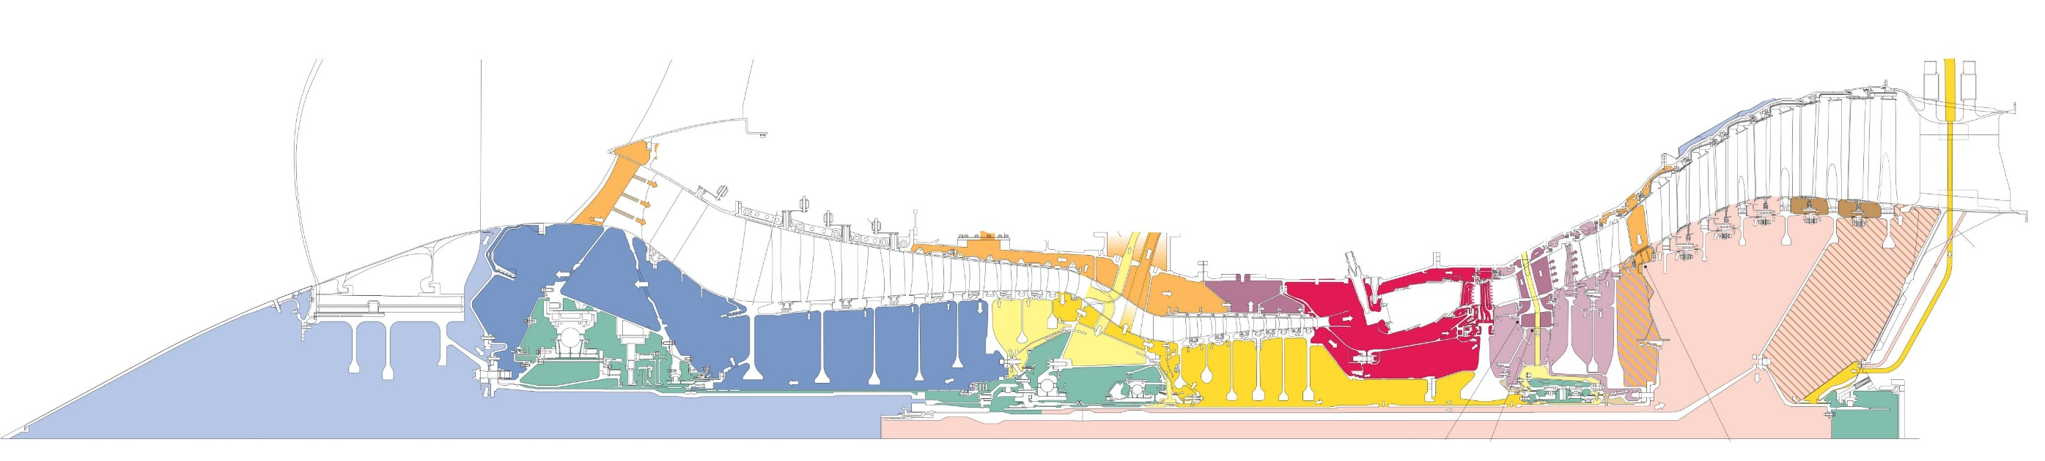
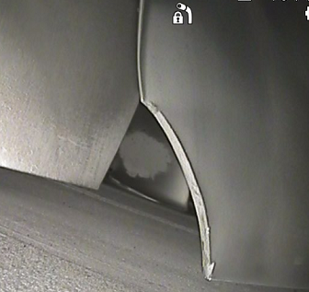
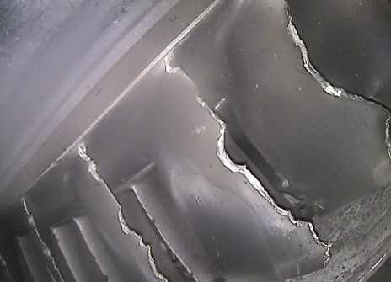
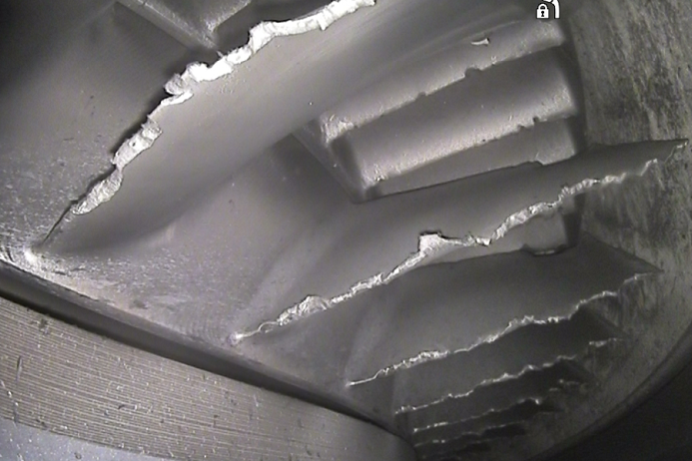
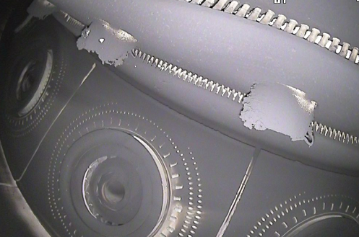
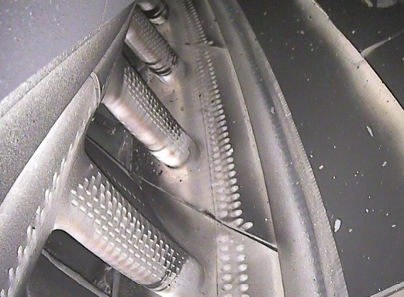
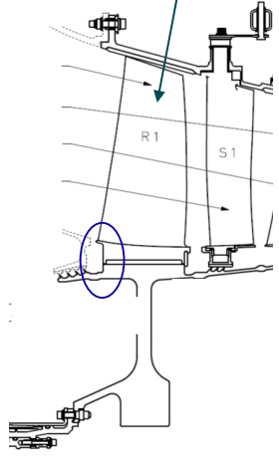
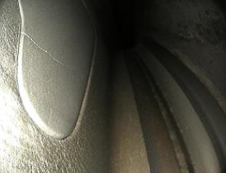
A894 – ENGINE STALL
Ngày 06/05, tàu A894 có cảnh báo Engine Stall trong khi bay, kèm các cảnh báo ENG FAIL và EGT OVERLIMIT. Phi công đã tiến hành giảm ga về IDLE và quay về HAN.
Do EGT đã vượt quá giới hạn TSM yêu cầu thay động cơ. BSI cho thấy phần Engine Core hỏng hóc nặng, là nguyên nhân trực tiếp gây stall.
IPC2
IPC8
HPC1
CBC
HPT
Dấu hiệu trên cho thấy hiện tượng stall A894 xảy ra do có DOD gây hỏng hóc phần engine core, khả năng DOD là mảnh vỡ từ lá IPC2. Tuy nhiên hiện vẫn chưa xác định được nguyên nhân gây hỏng hóc ban đầu trên IPC2.
Trước đó vào T4/2025 tàu A899 cũng xảy ra sự vụ tương tự, theo đánh giá của NSX nguyên nhân gây mẻ lá là do hút phải băng. Tuy nhiên với trường tàu A894 tình trạng thời tiết bình thường lúc vấn đề xảy ra.
Trước IPC2 là IPC tầng 1 (tầng đầu tiên của máy nén). IPC1 có vấn đề đặc trưng là hiện tượng nứt gốc lá, có rủi ro làm rơi vật liệu gây hỏng hóc, đang có AD yêu cầu soi ở ngưỡng 2300FC. Với động cơ của A899 do mới đi shop về, IPC có CSN ~90FC nên VNA không thực hiện soi, tuy nhiên sẽ triển khai soi lại trước khi động cơ đưa vào khai thác. Với động cơ A894 đã gần đến ngưỡng soi, sẽ được triển khai soi kiểm tra sau khi tàu thay shackle.
VNA cũng đang yêu cầu RR cung cấp thêm hướng dẫn soi bổ sung IPC tầng 1 và 2 (soi platform, shroud...) để tìm nguyên nhân có thể gây ra hỏng hóc.
Crack blade root

Slide 16
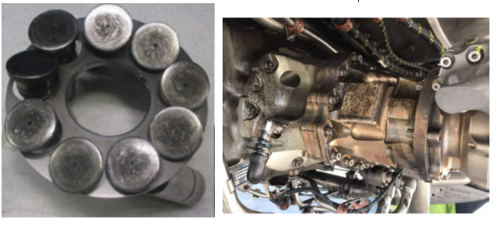
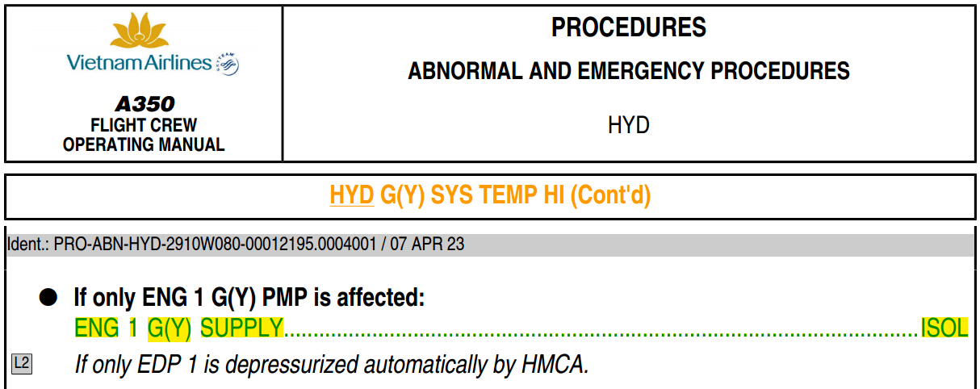
A896 –ATB – DUE TO HYD ENG 1 Y OVHT
Hỏng hóc do Y EDP 1 như nêu trong TFU 29.10.00061, nguyên nhân do Piston shoe bị mài mòn dẫn đến overheat hệ thống thủy lực.
EDP PN 53098-06, SN 530980920 này nhận từ FHS từ Dec/ 2022, TSN = 11,801 FH, CSN = 2,131 FC, TSI =9,255 FH, CSI=1,531 FC.
Hiện tại, Parker đã ban hành VSB để nâng cấp lên EDP-07, nhưng chỉ thực hiện on-attrition (Hiện tại, chưa có tàu bay nào lắp EDP-07)
Ngoài ra, để lắp được EDP-07 sẽ phải thực hiện nâng cấp phần mềm thủy lực HMCA S6 (hiện tại đã thực hiện được 8/14 tàu bay)
Theo phản hồi của Tổ bay và quy trình ECAM, tổ bay đã thực hiện tắt FSOV (ISOL) để tránh bị SYS OVHT khi hệ thống thủy lực mới bị SYS TEMP HI. Nhưng trong trường hợp này nhiệt độ hệ thống thủy lực vẫn bị tang lên gây ra OVHT và phải ngắt cả 2 EDP
=> Vẫn đang làm việc với Airbus để đánh giá thêm
Notes:
Hiện tại, đang thực hiện nâng cấp phần mềm HMCA ST6 theo SB 29-P051, đã nâng cấp được 8/14 tàu, dự kiến hoàn thành trước cao điểm hè vào 30/06.
CÁC TÀU CHƯA THỰC HIỆN
A886 (BQDB), A887 (BQDB), A893 (16/MAY), A895 (BQDB) , A896 (20/JUN) , A897 (21/MAY)

Slide 17
TÌNH TRẠNG KỸ THUẬT ĐỘI BAY – A350
No | Fleet | A/C | Tình trạng tàu bay | Tình trạng KT | Điều kiện chuyên cơ | Ghi chú
1 | A350 | A886 | BQDB | Tốt | Không | 1. ADD B1372 RAISED DM AIR REDUNDANCY LOSS ON FUEL INERTING 2. ADD B1379 RAISED PACK 1 REGULATION REDUNDANCY
2 | A350 | A887 | BQDB | Tốt | Không | 1. ADD B1246 RAISED AIR PACK 2 REGUL REDUNDANCY
3 | A350 | A888 | Khai thác | Tốt | Không | 1. Eng 2 21682 giảm tần suất soi heatshield 2400FH/400FC 2. FM: ENG1 LOW OIL LEVEL. FC: 7321F7FB/7321F3WV intm appeare during take off phasse -> Ref Afi A350-A-79-31-XX-09001-421A-A Low Oil Quantity Alert: no maint action require 3. ADD C1236 RAISED CHILLER SYS INOP DURING CRUISE
4 | A350 | A889 | Khai thác | Tốt | Không | 1. Eng 1 21088 giảm tần suất soi HPT blade 800FH/100FC 2. FM: ENG2 LOW OIL LEVEL. FC: 7321FAZT/7321FEJ9 intm appeare during take off phasse -> Ref Afi A350-A-79-31-XX-09001-421A-A Low Oil Quantity Alert: no maint action require
5 | A350 | A890 | Khai thác | Tốt | Không | 1. TR 81489576: PREVENTIVE RECOMMENDATION PACK 2 INTERNAL LEAKAGE 2. ADD B1508 RAISED APU INOP
6 | A350 | A891 | Khai thác | Tốt | Đạt | 1. TR 81570626 PREVENTIVE RECOMMENDATION PACK 2 INTERNAL LEAKAGE 2. ADD B1417 RASIED BRAKE 3 DEACTIVATED
7 | A350 | A892 | Khai thác | Tốt | Không | 1. ENGINE: #2/21368 ON AIRCRAFT VN-A892: P25 MEASUREMENT ERROR 2. ADD C1203 RAISED GALLEY CHILLER SYS INOP
8 | A350 | A893 | Khai thác | Tốt | Không | 1. Không chọn chuyên cơ do động cơ số 2 S/N 21369 tiêu hao dầu nhờn cao, Rolls-Royce chưa đưa ra được giải pháp khắc phục.
9 | A350 | A894 | Đang định kỳ | Tốt | Không | 1. Eng 2 21425 giảm tần suất soi HPT blade 800FH/100FC ( giảm 600FH/75FC)
10 | A350 | A895 | BQDB | Tốt | Không | 1. ADD B995 RAISED ENGINE #1 SN 21604 HAVE LOW LIFE TIME 2. ADD B996 RAISED ENGINE #2 SN 21414 HAVE LOW LIFE TIME
11 | A350 | A896 | Khai thác | Tốt | Đạt | 1. TR 81416394: PREVENTIVE RECOMMENDATION PACK 1 INTERNAL LEAKAGE
12 | A350 | A897 | Khai thác | Tốt | Không | 1. Eng 2 21214 giảm tần suất soi heatshield 2400FH/400FC 2. A897 có logo Skyteam
13 | A350 | A898 | Khai thác | Tốt | Không | 1. Eng 2 21268 giảm tần suất soi HPT blade 800FH/100FC 2. ADD C552 RAISED AIR CHILLER SYS AT ALL GALLEY INOP
14 | A350 | A899 | Đang định kỳ | Tốt | Không

Slide 18
TÌNH TRẠNG KỸ THUẬT ĐỘI BAY – A350
Nhận xét:
Tình hình kỹ thuật đội bay A350 trong tuần không tốt với 01 TH ATB và 01 TH GTB.
Hỏng hóc nổi cộm:
+ A894 ATB VN263 HAN-SGN ngày 06/05 do ENG#2 STALL, ENG#2 EGT OVERLIMIT -> BSI xác định phải thay động cơ, tàu dừng hết 15/05 để thay động cơ, kết hợp một số công việc bảo dưỡng khác.
Kết quả BSI cho thấy hỏng hóc xuất phát từ IPC tầng 2 trong đó có 1 lá bị mất vật liệu. Các tầng IPC phía sau đều có hỏng hóc, đến tầng IPC8 (tầng cuối) và các tầng đầu HPC thì toàn bộ các lá bị mẻ. Combustor bao phủ bởi muội than. HPT, IPT và LPT cũng có nhưng không quá nặng.
Dấu hiệu trên cho thấy hiện tượng stall xảy ra do có DOD gây hỏng hóc phần engine core, khả năng DOD là mảnh vỡ từ lá IPC2. Tuy nhiên hiện vẫn chưa xác định được nguyên nhân gây hỏng hóc ban đầu trên IPC2.
Trước đó vào T4/2025 tàu A899 cũng xảy ra sự vụ tương tự, theo đánh giá của NSX nguyên nhân gây mẻ lá là do hút phải băng. Tuy nhiên với trường tàu A894 tình trạng thời tiết bình thường lúc vấn đề xảy ra.
Trước IPC2 là IPC tầng 1 (tầng đầu tiên của máy nén). IPC1 có vấn đề đặc trưng là hiện tượng nứt gốc lá, có rủi ro làm rơi vật liệu gây hỏng hóc, đang có AD yêu cầu soi ở ngưỡng 2300FC. Với động cơ của A899 do mới đi shop về, IPC có CSN ~90FC nên VNA không thực hiện soi, tuy nhiên sẽ triển khai soi lại trước khi động cơ đưa vào khai thác. Với động cơ A894 đã gần đến ngưỡng soi, sẽ được triển khai soi kiểm tra sau khi tàu thay shackle.
VNA cũng đang yêu cầu RR cung cấp thêm hướng dẫn soi bổ sung IPC tầng 1 và 2 (soi platform, shroud...) để tìm nguyên nhân có thể gây ra hỏng hóc.
+ A888 GTB VN213 HAN-SGN ngày 08/05 do EMER BATT#1 FAULT -> REPLACED EMER BATT#1, CHECK SATIS
Hỏng hóc Emer Battery PN 505CH2 (loại Ni-cad). Với hỏng hóc dạng này, có thể swap emer Batt và Main Batt để raise MEL, tiếp tục khai thác.
Battery này có độ tin cậy tốt, từ lúc khai thác MTBUR đạt 65291FH > GMTBUR 12700FH. Khối tháo xuống có giờ hoạt động tương đối cao: TSN 27513 FH, CSN 7681, tuy nhiên khối vừa làm OVH tại VSTEA T2/2025, Ban KT sẽ lấy SFR để phân tích thêm.

Slide 19
TÌNH TRẠNG KỸ THUẬT ĐỘI BAY – A350
Nhận xét:
Tình hình kỹ thuật đội bay A350 trong tuần không tốt với 01 TH ATB và 01 TH GTB.
Hỏng hóc nổi cộm:
+ A896 ATB VN19 HAN-CDG ngày 10/05 do ENG 2 SINGLE FIRE LOOP + HYD ENG 1 (Y)-> C/O RPL 02 PUMP Y SYS , 4 CASE DRAIN FILTER , 2 HP Y SYS FILTER, 1 LP SYS FILTER. C/O ERU 3 TIMES, FLUSHING.
Hỏng hóc do Y EDP 1 như nêu trong TFU 29.10.00061, nguyên nhân do Piston shoe bị mài mòn dẫn đến overheat hê thống thủy lực.
EDP này nhận từ FHS từ Dec/ 2022, TSN = 11,801 FH, CSN = 2,131 FC, TSI =9,255 FH, CSI=1,531 FC.
Hiện tại, Parker đã ban hành VSB để nâng cấp lên EDP-07, nhưng chỉ thực hiện on-attrition. Ngoài ra, để lắp được EDP-07 sẽ phải thực hiện nâng cấp phần mềm thủy lực HMCA S6 (hiện tại đã thực hiện được 8/14 tàu bay). Các tàu chưa thực hiện và kế hoạch nâng cấp: A886 (BQDB), A887 (BQDB), A893 (16/MAY), A895 (BQDB), A896 (20/JUN) , A897 (21/MAY).
+ A890 AOG tại SYD ngày 06/05 do GPU CAN NOT CONNECT WITH A/C (APU INOP) -> SWAP ATUPU 1 WITH ATUPU 2, A/C POWER UP WITH GPU SATIS
Non-Tech: Hỏng hóc do GPU tại SYD chất lượng kém, khiến máy bay không nổ máy được, phải swap ATUPU 1 và 2 để reset.
Giải pháp: Hạn chế sử dụng GPU tại Úc, VAECO lưu ý thực hiện swap ATUPU nếu bị lại

Slide 20
TÌNH TRẠNG KỸ THUẬT ĐỘI BAY – B787
AOG: 00 Delay: 03 RTO/ATB/GTB/DIV: 0
DELAY: 03
A/C | DELAY DATE | STA | DELAY MINUTES | FLIGHT NO | ROUTINE | DELAY DESC | DELAY ACTION | ATA | Engineering Assessment
A862 | 13:06 10/05/2025 | HAN | 60 | VN251 | HAN-SGN | A/C HAS MSG ‘ELEC BRAKE POWER UNIT LO” <p>A862 VN244/VN251 SGN-HAN-SGN 11:20/12:00 (TRANSIT): A/C HAS &#160;MSG ‘ELEC BRAKE POWER UNIT LO”</p> | EVENT CLOSED <p>ACTION: C/O REPLACED EBPSU -> CHECK SATIS. VN251 DELAY 60 MINS (ETD-12:00; ATD-13:00).</p> |  | Đã thực hiện thay EBPSU để khắc phục nhưng MSG vẫn xuất hiện intermittent sau đó. Bước tiếp theo sẽ thay HBBC (Hot Battery Bus Contactor) PN: CC0201PXXN95B. Sẽ đợi kết quả TS và monitor các chuyến bay tiếp theo để đánh giá. Trong trường hợp hỏng do HBBC Contactor thật, sẽ làm việc với QLVT gửi contactor đi Boeing để phân tích. Theo 787-FTD-24-20001, Boeing đang nghiên cứu thêm nguyên nhân gốc gây ra MSG ELEC BRAKE POWER UNIT :"A detailed test plan has been shared with the Boeing AEM Lab for review. Additional testing of EBPSUs with NFF history are being carried out. Safran is collecting more HBBCs for analysis. Safran has received 10 HBBCs so far in 2025. Based on the test results, Boeing will consider refreshing the fault tree. Once root cause has been identified, a Final Action will be determined"
A878 | 11:05 10/05/2025 | HAN |  | VN209 | HAN-SGN | WEATHER RADAR SYS R + LIGHTNING STRIKE DURING CLIMB <p>A878 VN206/VN209 SGN-HAN-SGN (TRANSIT): CAPT REPORT:</p> <p>1. STATUS: WEATHER RADAR SYS R</p> LIGHTNING STRIKE DURING CLIMB <p>AND:</p> <p>MCC REQUIRED C/O EOD-787-79-00-0003-R00 IAW RECOMMENDATION OF GE | EVENT CLOSED <p>ACTION: 1. STATUS: WEATHER RADAR SYS R REF FIM 34-40-F2-37A-421A -> OPS TEST SATIS. 2. LIGHTNING STRIKE DURING CLIMB; C/O INSPECTION IAW AMM 05-51-19 PHASE 1A, 1B C/OUT ADD B095 RAISED DEADLINE 1007 FC. FOUND 05 BURN MARKS ON FUSELAGE SKIN -> INLIMIT DAMAGED REF SRM 53-30-01-04A-661A-A. ADD B096 IS RAISED DEADLINE REPAIR 2992 FC OPM OPENED FOR CHECK HI SPEED TAPE TEMPO ON DAMAGED. 3. GE CẢNH BẢO MẠT KIM LOẠI TRÊN ENG #2; C/O EOD-787-79-00-0003-R00 -> SATIS. A/C SERVICEABLE. VN209 CHANGE TIME ETD-12:00 DELAY 3 HOURS DUE TO MCC REQUIRED C/O EOD-787-79-00-0003-R00 |  | Non-tech (lighting strike) VN206 SGN-HAN GE gửi thông báo Customer Notification Report (CNR) cảnh báo theo dõi động cơ từ xa yêu cầu kiểm tra mạt cho cả 2 động cơ: yêu cầu kiểm tra ngay lập tức với ENG R/H và trong vòng 25 cycle đối với ENG L/H. Sau khi kiểm tra với VAECO, có report của tổ bay tàu bay bị sét đánh (lighting strike). Hệ thống phát hiện mạt DMS (Debris Monitoring System) có khả năng phát hiện mạt kim loại nhỏ để cảnh báo kiểm tra. Hệ thống này rất nhạy cảm với điện từ và có thể gây báo giả nếu bị ảnh hưởng bởi Nhiễu điện từ cường độ cao (HIRF) hoặc sét đánh gây nhiễu khiến hệ thống đếm sai. VAECO đã kiểm tra mạt đối với cả 2 động cơ và không phát hiện bất thường. KTMB đánh giá: báo giả do ảnh hưởng của sét đánh, cumulative chip count của cả 2 động cơ trước đó đều = 0 và nhảy lên mức cảnh báo, kiểm tra mạt không có findings. ESN 958736 (L/H) và ESN (958737 R/H)

Slide 21
TÌNH TRẠNG KỸ THUẬT ĐỘI BAY – B787
AOG: 0 Delay: 03 RTO/ATB/GTB/DIV: 0
DELAY: 03
A/C | DELAY DATE | STA | DELAY MINUTES | FLIGHT NO | ROUTINE | DELAY DESC | DELAY ACTION | ATA | Engineering Assessment
A864 | 18:20 08/05/2025 | FRA | 45 | VN30 | FRA-SGN | LEAK AT R/H NOSE WHEEL STEERING COMMUTATOR VALVE | EVENT CLOSED <p>OPS CHK and Leak chk Satis</p> <p>LEAK AT R/H NOSE WHEEL STEERING COMMUTATOR VALVE</p> | 29 | Leak tại khối Steering PN 2-8320-4 đã từng xẩy ra 1 lần vào tháng 2 năm 2020 trên tàu A866 và đây cũng là lần duy nhất khối này hỏng trong lịch sử fleet B787. BOE không có issue nào liên quan. Hỏng hóc đơn lẻ.
A872 | 16:15 05/05/2025 | SGN | 28 | VN251 | SGN-HAN | HEATSHIELD ON MW #3 BROKEN AND CAUSING PARTIAL TIRE DAMAGED <p>T/X CHK FOUND HEATSHIELD ON MW #3 BROKEN AND CAUSING PARTIAL TIRE DAMAGED</p> | EVENT CLOSED <p>- REPLACED MW #3, CHECK SATIS - TOTAL DELAY 38 MINS. A/C ARRIVAL LATE 10 MINS. TECH 28</p> |  | Hỏng hóc là Chin ring của phanh bị crack tại vị trí bắt bolts và bung ra cọ sát và làm hỏng lốp. Thống kê hỏng hóc, fleet đã từng ghi nhận 8 trường hợp Chin ring bị crack/ missing/ disengage với phanh và phải thay phanh để khắc phục. Khi phanh được đại tu tại shop, chi ring này cũng đã được kiểm tra và thay thế các khối bị crack. Từ năm 2023-2025, shop đã thay 90 chin ring. Biện pháp phòng ngừa: đề xuất thêm nội dung kiểm tra các chin ring này vào cùng với EO-2022-2130 kiểm tra các đầu connector cụm phanh đang triển khai hiện nay (interval 25 CY).

Slide 22
TÌNH TRẠNG KỸ THUẬT ĐỘI BAY – B787
No | Fleet | A/C | Tình trạng tàu bay | Tình trạng KT | Điều kiện chuyên cơ | Ghi chú
1 | B787 | A861 | Khai thác | Tốt | Đạt
2 | B787 | A862 | Khai thác | Tốt | Không | B1347 FUEL PUMP CENTER R B1349 STS MSG: IRU L
3 | B787 | A863 | Khai thác | Tốt | Không | Engine 1 (958170) HPT 1B có hỏng hóc (giảm tần suất 50FC) B1668 RAISED: STS MSG: TAIL AIRFLOW SYS
4 | B787 | A864 | Khai thác | Tốt | Đạt | B1264 RAISED: AFT CARGO HANDLING SYSTEM IN/OUT IN CENTER LOADING PDU INOP
5 | B787 | A865 | Khai thác | Tốt | Không | B1294 BRAKE#06 WORN AND DEACTIVED B1304 WAS RAISED FOR NGS INOP
6 | B787 | A866 | Khai thác | Tốt | Đạt | + Động cơ số 2 giảm tần suất soi 100 FC HPTS1B missing material
7 | B787 | A867 | Khai thác | Tốt | Đạt | + Động cơ số 1 HPT STG 2 CRACK, giảm tần suất soi 250 FC theo DR Recommendation 01379322 Revision 0.0
8 | B787 | A868 | Khai thác | Tốt | Đạt
9 | B787 | A869 | Khai thác | Tốt | Không | + Động cơ số 1 giảm tần suất soi 250 FC (HPT S2 blade cracks) và soi giảm tần suất 250 FC (fuel nozzle cup missing materials) B1046 BRAKE#8 IS WORN TO LIMIT B1051: INTGRATED CLG RECIRC AIR
10 | B787 | A870 | Khai thác | Tốt | Đạt
11 | B787 | A871 | Đang định kỳ | Tốt | Không | Engine 1 (956913) HPT 1B có hỏng hóc thay trong 25FC
12 | B787 | A872 | Khai thác | Tốt | Không | B1287 LH VACUUM BLOWER INOP
13 | B787 | A873 | Khai thác | Tốt | Không | B540 : 50 CYCS REPEATED INSPECTION INTERVAL ON ENG#1 S/N 958435 RF RDR# 01280724
14 | B787 | A874 | Khai thác | Tốt | Không | + động cơ số 2 giảm tần suất soi HPT 1nd stage 100 FC B410 RAISED : STS DET FIRE 4A ENG R
15 | B787 | A877 | Khai thác | Tốt | Không | B050 RAISED FOR CHARGING GAUGE OF NLG ACCUMULATOR INOP
16 | B787 | A878 | Khai thác | Tốt | Đạt
17 | B787 | A879 | Khai thác | Tốt | Không | + Động cơ số 1 HPT blage stg 1 cracked giảm tần suất soi 250 FC; Động cơ số 2 HPT blage stg 1 cracked giảm tần suất soi 100 FCGE DR 01664320 Revision 0.0 B574 BRAKE#08 IWORN AND DEACTIVED

Slide 23
TÌNH TRẠNG KỸ THUẬT ĐỘI BAY – B787
Nhận xét:
Tình hình kỹ thuật đội bay B787 trong tuần tương đối tốt.
Hỏng hóc nổi cộm:
+ NIL.

Slide 24
TÌNH TRẠNG KỸ THUẬT ĐỘI BAY – ATR72
AOG: 00 Delay: 01 RTO/ATB/GTB/DIV: 01
DELAY: 01
A/C | DELAY DATE | STA | DELAY MINUTES | FLIGHT NO | ROUTINE | DELAY DESC | DELAY ACTION | ATA | Engineering Assessment
B223 | 05:30 08/05/2025 | SGN | 41 | VN1891 | SGN-VCS | CAPT REPORTED DUCT OVER 100 DEGREES, COCKPIT AND CABIN HOT <p>PRE-FLIGHT CAPT REPORTED DUCT OVER 100 DEGREES, COCKPIT AND CABIN HOT. CAPT REFUSED TO C/O VN1891</p> | <p>ERU CHECK FOUND PACK 1 AUTO MODE FAIL, PACK#2 TEMP NORMAL. CAPT CONTINUE FLT VN1891</p> CAPT REPORTED DUCT OVER 100 DEGREES, COCKPIT AND CABIN HOT EVENT CLOSED <p>TOTAL DELAY: 150 MINS, TECH DELAY: 40 MINS</p> <p>NOTED: 120 MINS THỜI GIAN GIẢI TOẢ KHÁCH; TRAO ĐỔI VỚI CAPT DO CAPT KHÔNG ĐỒNG Ý BAY

Slide 25
TÌNH TRẠNG KỸ THUẬT ĐỘI BAY – ATR72
Đội bay ATR72:
Tình hình kỹ thuật đội ATR72 trong tuần không tốt, nổi cộm TH RTO trên tàu B223 do ATPCS NOT ARM. Sự cố đã từng xảy ra lặp lại 2 lần trong tháng 3/2025 dù đã thay nhiều cụm (AFU, MFC, Microswitch, Connector…). Lần này thay thêm Microswitch box và AFU#1 đã khắc phục được lỗi. Tuy nhiên, ATR vẫn khuyến cáo thay thêm 2 khối diode để phòng ngừa. Tiếp tục theo dõi.
Bên cạnh đó, tàu B223 trong tuần cũng có TH tổ bay từ chối bay do cabin hot, kiểm tra thì phát hiện pack 1 auto mode fail (vẫn sử dụng manual được). VAECO đã raise ADD “PACK 1 AUTO TEMP CTRL INOP ” và tàu tiếp tục khai thác.

Slide 26
DISPATCH RELIABILITY W19 (05/05/2025-11/05/2025)
Trong tuần 19/2025 chỉ số độ tin cậy cất cánh đội A321 đạt mục tiêu, các đội A350, B787, ATR72 không đạt mục tiêu:
A321: 99,87% cao hơn 0,22% so với mục tiêu.
A350: 98,54% thấp hơn 1,06% so với mục tiêu do có 3 sự kiện liên quan tới A896 ATB do EDP, A888 GTB do emer bat, A894 eng stall.
B787: 99,15% thấp hơn 0,21% so với mục tiêu do có 3 sự kiện liên quan tới A862 EBPSU, A864 nose wheel steering commutator valve, A872 heatshield MW broken.
ATR72: 99,03% thấp hơn 0,62% so với mục tiêu do có 2 sự kiện delay đều liên quan tới tàu B223 do hệ thống ATPCS not arm và pack 1 auto mode fail.
Loại máy bay | Số chuyến chậm, hủy chuyến KT | FC
A321 | 3 | 2013
A350 | 3 | 185
B787 | 3 | 352
ATR72 | 2 | 206

Slide 27
CÁC CÔNG VIỆC TRỌNG ĐIỂM TRONG TUẦN
STT | Nội dung công việc | Cập nhật tiến độ và vướng mắc | Công việc thực hiện
1 | Làm việc với PW về các vấn đề động cơ A321CEO và NEO | 2024: SSA 2024 đã ký với mức hỗ trợ SSA 2024 13.5k cho 2024/10k cho 2025-2026, CAP 90M. PW đã cung cấp tổng cộng 17 slot. 2025: EVP họp telecon với PW ngày 03/05 về nội dung liên quan đến slot Induct, SSA 2024 CAP, Lease engine → PW cung cấp cho VNA thuê 01 ĐC từ tháng 6, đồng thời xem xét gia hạn CAP SSA khi vượt ngưỡng, cung cấp 14-16 slot induct. Tổ chức họp định kỳ hàng tháng với PW. Ngày 07/05 họp cấp cao với PW về các vấn đề pending. Tiếp tục follow tại cuộc họp hàng tháng. | Làm việc với PW yêu cầu tăng mức hỗ trợ.
2 | Động cơ Genx-1B tàu B787 – Nội dung làm việc với GE và KLM | 2025: duy trì họp định kỳ với GE và KLM Thực hiện KH tháo và induct 08 slots tại KLM và 04 slots tại GE (yêu cầu GE induct động cơ tại GE Caledonian do TAT ngắn thay vì induct tại GEEVES Đài Loan) Đang đàm phán hỗ trợ về LLP bị hủy tại shop visit với GE: GE đã gửi thư hỗ trợ và KT sẽ trình ký trong tuần 12 - 16/05 | KT/QLVT làm việc về Removal Plan / ĐCDP / TAT / Tình trạng KT… để báo cáo Lãnh đạo TCT.
3 | Động cơ TrentXWB-84 Các nội dung cần làm việc với RR | Khoản claim 104M theo TCA: VNA đã gửi claim cho RR yêu cầu đền bù, tuy nhiên phía RR từ chối do theo hợp đồng TCA không có cam kết thời gian induct và TAT sửa do đó không có cơ sở để xác định “Delay”; Ban KT đã gửi thông tin cho Ban PC để tiếp tục nghiên cứu các điều khoản để claim đối tác. Yêu cầu hỗ trợ để giảm số tàu dừng: VNA đang tập trung vào các nội dung claim: Đòi thêm slot SV sửa chữa: RR cho VNA 16 slot tuy nhiên hiện chỉ còn 14 do có 2 slot mới bị đẩy sang 2026; Giảm thời gian chờ induct: VNA đã induct được 7 động cơ năm 2025, tuy nhiên tốc độ induct ngày càng chậm và bị đẩy sang Q3-Q4. Không induct động cơ tại shop N3: hiện shop này có TAT rất dài (standard 200 ngày so với ~130 ngày tại HAESL) và thường xuyên delay (3 động cơ mới sửa bị delay 30 ngày). | Tiếp tục yêu cầu RR hỗ trợ slot sửa chữa động cơ và giảm TAT.

Slide 28
CÁC CÔNG VIỆC TRỌNG ĐIỂM TRONG TUẦN
STT | Nội dung công việc | Cập nhật tiến độ và vướng mắc | Công việc thực hiện
4 | eTechlog | Đã lựa chọn AMOSeTL của Swiss-AS Đang vướng mắc khâu đàm phán/ký kết hợp đồng: Để tối ưu hiệu suất, cần tích hợp eTL vào cùng cơ sở hạ tầng với AMOS. Do vậy cần chờ Swiss-AS và VAECO thống nhất Change Request trước
5 | WQAR | Đang làm việc với 1 số nhà sản xuất (Teledyne, Collins...) về STC lắp WQAR. TAT dự kiến 3 tháng, chi phí dự kiến 40k÷60k USD/tàu.
6 | IFC 10 tàu A350 | 04 tàu đã nâng cấp HW (on-wing/off-wing): A892, A899, A893 và A896 KH nâng cấp SW activation 04 tàu: A893 (16/5), A899 (20/5), A8932 và A896 (chờ xếp lịch) Các tàu lại cần gửi khối đi nâng cấp tại shop (TAT tại HON shop đang bị kéo dài 120 ngày) Đào tạo IFC VAECO 19-20/2/2025: đã thực hiện Tài liệu TSM hệ thống IFC: Đã giao và triển khai cho VAECO Tài liệu AMM: update trong tháng 5/2025 Vật tư dự phòng: đã giao | Đang triển khai
7 | IFC cho tàu B787 và A321 | 1. Giải pháp B787: Starlink: leadtime 15MO; chi phí HW& SB: 1.6trUSD/tàu (Starlink yêu cầu ký cả A321 và B787) Panasonic/Intelsat: Boeing đang đánh giá chưa phê chuẩn, leadtime dự kiến 24MO; chi phí HW& SB: 1.5trUSD/tàu Viasat: Boeing chưa có lộ trình phê chuẩn (leadtime – TBD); chi phí HW& SB: 1.4trUSD/tàu 2. Giải pháp A321 Starlink: leadtime 15MO; chi phí HW& STC: 350K/tàu (Starlink yêu cầu ký cả A321 và B787) Panasonic/Intelsat: leadtime 12MO; chi phí HW& SB: 500K/ tàu Viasat: leadtime 12MO; chi phí HW& SB: 400K/tàu Safran: leadtime 12 MO; chi phí HW & SB: 830K/tàu | Đang triển khai

Slide 29
CÁC CÔNG VIỆC TRỌNG ĐIỂM
STT | Nội dung | Cập nhật tiến độ và vướng mắc | Trạng thái
8 | CĐCH ghế 23 tàu A321CEO | Đã phát HSYC lần 1, và lần 2 và nhận bản chào lần 2 Tổ đã hoàn thành đánh giá bản chào lần 2 => tổ đã trình kết quả lựa chọn NCC ghế và STC chê duyệt; đã làm việc với đối tác và họp pre-ICTM, dự kiến thông báo kết quả chính thức và phát PO tháng 5/2025 | Đang triển khai
9 | Dán Decal tàu bay | Đã có bản chào chi phí SB & modkit cho A321 và B787 => chờ ban TT lựa chọn và trình phê duyệt P/A triển khai VAECO sẽ thực hiện dán decal | Đang triển khai
10 | GIA HẠN THUÊ 10 TÀU VALC | Thủ tục bán tàu của VALC chậm nên VNA và VALC đã đồng ý và ký kết gia hạn hợp đồng thuê tiếp 10 tàu bay A321CEO 3 tháng đến hết 30/06/2025. Hiện tại VNA đang chờ kết quả bán tàu từ VALC, tiếp theo sẽ cần triển khai đàm phán hợp đồng thuê trong trường hợp chuyển đổi chủ sở hữu tàu bay.
11 | DỰ ÁN TÀU BAY THÂN HẸP | Tổ TMTB đã hoàn thành hồ sơ và đang trình báo cáo các cấp có thẩm quyền (dự kiến có thể là 50 tàu B737 Max 8).
12 | 01 TÀU ATR72 CHO K6 THUÊ KHÔ VN-B220 MSN 890 | VNA đang cho K6 thuê khô 01 tàu ATR72 MSN 890 VN-B220, hết hạn thuê vào ngày 25/06/2025. K6 đang đề nghị VNA gia hạn thuê với thời hạn gian hạn (hoặc thuê mới) từ 26/06/2025 – 30/11/2025.
13 | 03 TÀU A321 CEO CHO PA THUÊ KHÔ A354, A359, A363 | 03 tàu bay hết hạn thuê tháng 06,07,10 năm 2025 cần gia hạn duy trì khai thác AOC cho PA 05 động cơ có hạn SV trong 2025 cần thay động cơ khác của VNA nếu tiếp tục khai thác

Slide 30
CÁC CÔNG VIỆC TRỌNG ĐIỂM TRONG TUẦN
STT | Nội dung công việc | Cập nhật tiến độ và vướng mắc | Công việc thực hiện
 | 03 TÀU BAY A321 CEO CHO PA THUÊ KHÔ VN-A354, VN-A359 và VN-A363
STT | Tàu bay | Ngày bàn giao cho PA | Ngày trả tàu | Lịch SC Thân | Dự kiến thời gian sửa chữa | ĐC lắp trên tàu bay | Lịch sửa chữa ĐC
1 | VN-A354 MSN 3198 | 15/7/2024 | 14/7/2025 | Y6 | 29/04/2025(đã hoàn thành) | V15894 | 16/10/2028
 |  |  |  |  |  | V11752 | 05/03/2025
2 | VN-A359 MSN 3737 | 30/10/2024 | 29/10/2025 | Y6 | 02/2026 | V11694 | 10/04/2025
 |  |  |  |  |  | V16049 | 15/05/2025
3 | VN-A363 MSN 4136 | 25/6/2024 | 24/6/2025 | C4 | 05-16/05/2025 | V16563 | 07/11/2025
 |  |  |  |  |  | V11696 | 20/10/2025

Slide 31
KHẢ NĂNG CUNG ỨNG ĐỘNG CƠ/APU

Slide 32
NHU CẦU ĐỘNG CƠ DỰ PHÒNG CÁC FLEET T5-T8/2025
Rủi ro nhận diện:
*A321CEO : Dự kiến Q3-Q4/2025 trả 3 động cơ thuê. Cần duy trì 9-10 động cơ dự phòng trong 2026.
*A321NEO : Rủi ro động cơ đi shop về muộn (thực tế đã bị shop delay nhiều lần) và rủi ro tháo động cơ ngoài KH do Vibration, Oil Leak…
* B787 : Thực tế đã phải bổ sung 01 ĐC vào T4/2025 để khai thác A868. Số lượng ĐCDP hiện tại 10 (ĐC thuê 06)
*A350: : Rủi ro động cơ đi shop về muộn (rủi ro cao do RR thường xuyên extend TAT) tháo động cơ ngoài KH do High oil consumption (động cơ A893), HPT Blade (2 động cơ 100FC), IPC Blade (3 động cơ cần soi năm 2025)/
31

Slide 33
ĐỘI BAY A321CEO
Các động cơ đã tháo/đang sửa chữa
Kế hoạch đội A321CEO Q2-Q3/2025
 | ESN | Status | Ngày xong | Remark
1 | V16338 | SGN SERV | 28/04/2025 | Đã giao Vaeco SGN
2 | V16692 | SV (CHCEC) | 19/05/2025 | 28/05/2025 về HAN
3 | V16558 | SV (CHCEC) | 26/05/2025 | 11/06/2025 về HAN
4 | V16799 | SV (SEC) | 15/06/2025 | 22/06/2025 về HAN (pre 22/07)
5 | V16517 | SV (AMECO) | 28/07/2025 | 09/08/2025 về HAN
6 | V16694 | SV (MTU) | 20/07/2025 | 27/07/2025 về HAN
7 | V15858 | SV (MTU) | 30/07/2025 | 06/08/2025 về HAN
8 | V17403 | HAN SERV | 30/04/2025 | Đã giao Vaeco HAN
9 | V11696 | SV (AMECO) | 27/09/2025 | 09/10/2025 về HAN
10 | V16512 | SV (AMECO) | 05/10/2025 | 12/10/2025 về HAN
11 | V16582 | SGN U/S | TBD | Đang chờ vận chuyển
12 | V11752 | SGN U/S | TBD | Đang chờ vận chuyển
13 | V16462 | SGN U/S | TBD | Đang chờ vận chuyển
STT | Động cơ | AC | Ngày tháo lắp | Remark
1 | V16049 | A359#2 | 09-11/05/2025 | Sửa LLP, lắp V16338
2 | V15876 | A610#1 | 12-14/05/2025 | Sửa LLP, lắp V17403
3 | V15935 | A392#2 | 27-31/05/2025 | Sửa LLP, lắp V16692
4 | V10533 | A398#1 | 17-19/06/2025 | Tháo trả Willis, lắp V16558
5 | V16570 | A329#2 | 01-03/07/2025 | Sửa LLP, lắp V16799
6 | V11694 | A359#1 | 01-03/08/2025 | Sửa HSR, lắp V16694
7 | V16137 | A390#2 | 08-10/08/2025 | Sửa LLP, lắp V15858
8 | V11704 | A606#2 | 12-14/08/2025 | Sửa HSR, lắp V16517
Tình trạng động cơ thuê
STT | Động cơ | Lessor | Hạn trả | Remark
1 | V17365 | SMBC | 08/11/2025 | Dự kiến trả T12/2025
2 | V10531 | Willis | 31/12/2025
3 | V10533 | Willis | 15/11/2025 | Dự kiến trả T6/2025
4 | V13137 | Willis | 15/11/2025
5 | V18818 | Willis | 27/12/2025 | Dự kiến trả T12/2025
6 | V15346 | Willis | 03/01/2026
7 | V15369 | Willis | 08/01/2026
8 | V18874 | Willis | 17/03/2026
9 | V18977 | Willis | 14/03/2026
10 | V13187 | Willis | 07/04/2026

Slide 34
KHẢ NĂNG CUNG ỨNG ĐỘNG CƠ ĐỘI BAY B787
Engine SV | Shop | Ngày tháo | Ngày sửa xong & Ngày Induction | Ngày về (+7 ngày vc) | KH tháo tiếp theo
956577 | KLM | 24/03/2025 | Induction 24/06/2025 | TBD
956769 | KLM | 08/04/2025 | Induction 22/07/2025 | TBD
956533 | KLM | 26/01/2024 | 24/04/2025 Inducted 05/10/2024 | 08/05/2025 | A871 (956913)
956569 | KLM | 28/07/2024 | 10/06/2025 Inducted 12/11/2024 | 17/06/2025 | A863 (Dự kiến) 958170
958398 | GEEVES | 21/06/2024 | 07/06/2025 Inducted 17/07/2024 | 14/06/2025 | A873 (Dự kiến) 958435
956599 | KLM | 05/09/2024 | 13/07/2025 Inducted 26/11/2024 | 20/07/2025
956638 | KLM | 11/03/2025 | Induction 27/05/2025 | TBD
956947 | KLM | 13/11/2024 | Inducted 04/03/2025 | TBD
956534 | KLM | 15/12/2024 | Induction 15/04/2025 | TBD
958395 | GE CAL | 11/02/2025 | Induction 06/05/2025 | TBD
Động cơ dự phòng: Hiện không có động cơ dự phòng.
Động cơ on-watch & Hạn chế khai thác:
Remove in 25 cyc: 956913 (A871): KQ soi ngày 26/04 phải tháo trong 25 cycle, thay động cơ từ 07 - 11/05 sử dụng ĐCDP 956533;
Repetitive inspection 50 cyc: 958435: soi ngày 03/05 giảm từ 100 cyc xuống 50 cyc theo DR.
Remove in 50 cyc or reinspect: 958170 (A863) vừa soi lại ngày 02/05 vẫn giữ nguyên tình trạng;
100 cycle – 02 ĐC (bao gồm đc thuê 958266); 150 cycle – 01 ĐC; 250 cycle – 02 ĐC.
Hạn chế khai thác: A873 (cả 2 động cơ chỉ được khai thác đến CSN 5500 cyc).
Rủi ro:
02 động cơ soi 50 cycle A873 (958435) và A863 (958170); 01 động cơ soi 100 cycle A862 (956600) đều có rủi ro cao phải tháo. Các động cơ spare sẽ về lần lượt trong tháng 6, 7.
33

Slide 35
TÌNH TRẠNG ĐỘNG CƠ A321NEO
Các động cơ đang sửa chữa
Rủi ro cao điểm Hè
Động cơ | Induction | Dự kiến về | KH Sử dụng | Remark
P770904 | 22/04/2024 | 28/04/2025 | RTS A616 | RTS A616 07/5
P771130 | 25/09/2024 | 30/04/2025 | RTS A616 | RTS A616 07/5
P770903 | 18/07/2024 | 12/05/2025 | A619#2 giữ giờ | Giữ giờ bay cao điểm hè
P771077 | 24/10/2024 | 23/05/2025 | RTS A625 | Kết hợp với động cơ tháo từ A619
P771391 | 11/10/2024 | 30/05/2025 | RTS A501 | Kết hợp với động cơ thuê mới PWEL
P771387 | 05/11/2024 | 23/06/2025 | RTS A508 | Delay 25 ngày, KH Cũ 26/5 do thiếu PTVT: IBR6, Manifold Assy...
P771041 | 19/03/2025 | 07/07/2025 | RTS A508 | +25 ngày, KH Cũ 12/6 => tăng AOG do A508 có động cơ muộn 25 ngày do trong quá trình kiểm tra phát sinh hỏng hóc module HPT → Tăng mức WSC, phát sinh thay 02 LLP thuộc HPT module so với ban đầu
P771423 | 15/04/2025 | 23/07/2025 | Spare | +19 ngày so với KH, không ảnh hưởng do thiếu 1 động cơ do trong quá trình kiểm tra phát sinh hỏng hóc HPT module → Tăng mức wsc cho 1 số module so với ban đầu
P771373 | 20/02/2025 | 08/09/2025 | RTS | Sau cao điểm
1. Rủi ro động cơ về muộn: Hiện 3 tàu RTS trong giai đoạn cao điểm (A625, A501, A508) phụ thuộc vào 4 động cơ đi shop về (P771077, P771391, P771387 và P771041), rủi ro delay.
Động cơ sẽ thuê của PW nếu về muộn cũng ảnh hưởng RTS tàu A625
2. Rủi ro tháo động cơ ngoài KH: Rủi ro tháo do hỏng HPT Blade (A619#2 P772905 675FH/337FC); Rủi ro tháo do Oil leak #3DFS (all fleet);
3. Rủi ro liên quan đến giữ giờ động cơ: Động cơ P771710 phải lắp lên A621 sớm (tàu thay ngoài KH) do vậy cần hạn chế khai thác để bay qua cao điểm; Động cơ P772905 cần giữ giờ đủ thời gian 20 ngày để bay qua cao điểm.
Số tàu AOG
Kế hoạch RTS
Tàu | Tình trạng động cơ
A616 | Đã đủ 2 động cơ, đang làm RTS, còn 14 AOG
A625 | 30/05 đủ 2 động cơ (P771077 & P772905 tháo từ A619 giữ giờ), còn 13 AOG
A501 | 05/06 đủ 2 động cơ (P771391 & động cơ thuê đầu T6), còn 12 AOG
A508 | 07/07 đủ 2 động cơ (P771387 & P771041), còn 11 AOG.
34

Slide 36
TÌNH TRẠNG ĐỘNG CƠ A350
Các động cơ đang sửa chữa/chờ sửa
Rủi ro cao điểm Hè
Động cơ | Status | TAT | Ngày về dự kiến | Kế hoạch sử dụng
21201 | HAESL | 110 | 20/05/2025 | A887#1 RTS
21316 | Boroblend KH 13/05 | N/A | 20/05/2025 | A887#2 RTS
21584 | SAESL | 120 | 16/06/2025 (Delay thêm 15 ngày, tổng +15 ngày) | A886#1 RTS
21040 | HAESL | 120 | 17/06/2025 | A886#2 RTS
21136 | SAESL | 75 | 05/07/2025 | A895#1 RTS
21043 | N3 | 228 | 23/07/2025 (Delay thêm 14 ngày, tổng +42 ngày) | A895#2 RTS (delay 2 tuần so với KH cũ), làm tăng AOG
21414 | SAESL | 120 | 27/07/2025 | A898#2 21268 LPT Expire
21137 | N3 | 207 | 29/07/2025 (Delay thêm 21 ngày, tổng +28 ngày) | A890#2 21418 LPT Expire
21604 | SAESL | 120 | 08/08/2025 | A894#2 21346 LPT Expire
21048 | N3 | 190 | 08/11/2025 | TBD
21024 | Transport | 190 | 01/12/2025 | TBD
21035 | A887 | TBD | 10/04/2026 | TBD
Rủi ro động cơ về muộn: Hiện 3 tàu thiếu động cơ đang cần thêm 5 động cơ có lịch về trong T5 – T7 (21201, 21584, 21040, 21136, 21137), rủi ro các động cơ bị extend TAT cao (trong tuần vừa có 3 động cơ delay 2-3 tuần).
Rủi ro tháo động cơ ngoài KH:
Hỏng HPT Blade (A889#1 21088 100FC);
Crack IPC (A898#2 21268 100FC, A889#1 21088 đến hạn 2300FC trong cao điểm);
Oil leak (A893#2 21369); Oil Hiding (A889#2 21034, A888#1 21052)
Rủi ro liên quan đến giữ giờ động cơ: A894#2 21346 thiếu 10 ngày, A890#2 thiếu 30 ngày.
Số tàu AOG
Các tàu đang AOG (04 tàu)
Tàu | Tình trạng động cơ
A886 | Trống 2 động cơ
A887 | Trống 1 động cơ; 1 động cơ đến hạn kiểm tra LPT
A895 | Trống 2 động cơ
A894 | Engine #2 stall, thay bằng 21346 đang giữ giờ
Tăng AOG do động cơ về muộn. Thực tế số tàu dừng cao hơn do cần làm RTS và thay động cơ
35

Slide 37
ĐỘI BAY ATR72
Các động cơ đã tháo/đang sửa chữa
Kế hoạch tháo Q2-Q3/2025
No | ESN | Status | Induction | Dự kiến về | KH Sử dụng
1 | ED0239 | STA | 16/10/2024 | 01/06/2025 | Lắp cho B220
2 | ED0238 | SEA | 24/01/2025 | TBD | Stagger/Engine change
3 | ED0217 | STA | 20/03/2025 | TBD | Stagger/Engine change
4 | ED0233 | STA | 26/03/2025 | TBD | TBD
5 | ED0214 | STA | 21/04/2025 | TBD | TBD
STT | Động cơ | AC | Ngày tháo lắp | Remark
1 | EB0115 | B220#2 | 15-16/06/2025 | Hết LLP, giữ trong kho, lắp ED0239
2 | ED0177 | B219#2 | 10-11/07/2025 | Stagger, lắp ED0235
3 | ED0237 | B218#2 | 05-06/07/2025 | Hết LLP sửa HSI, lắp ED0238
4 | ED0213 | B220#1 | 20-21/09/2025 | Hết LLP sửa HSI, lắp ED0177
5 | ED0321 | B223#2 | 05-06/10/2025 | Tháo trả động cơ thuê
Tình trạng động cơ thuê
Nguồn lực tàu
STT | Động cơ | Lessor | Hạn trả | Remark
1 | ED0321 | Willis | 31/12/2025 | Dự kiến trả T10/2025
2 | ED0715 | Willis | 21/12/2025 | Dự kiến gia hạn đến T4/2026
3 | ED0036 | Willis | 09/06/2025 | Dự kiến gia hạn đến T8/2026
Từ tháng 11/2024, khai thác với 05 tàu do đã cho K6 thuê khô B220.
Động cơ dự phòng: ED0235 còn 916 FC giữ giờ trong kho.
Ban ĐTMS đang triển khai thủ tục gia hạn cho K6 thuê tàu B220 từ T7/2025 đến T11/2025.

Slide 38
TÌNH TRẠNG SỬA CHỮA APU TẠI SHOP
APU S/N | Shop | Induction date | Dự kiến ngày về | Dự kiến dùng cho tàu
P-4541 | HANGDA | TBD | TBD | A359
P-5207 | HONEYWELL | 19-Feb-25 | 30-May-25 | A606
P-2973 | HONEYWELL | 27-Mar-25 | 23-May-25 | A620
P-6032 | HONEYWELL | 27-Mar-25 | 15-Jun-25 | A605
P-5295 | HONEYWELL | 27-Mar-25 | 21-Jun-25 | A396
P-5706 | HONEYWELL | 04-May-25 | 19-Jul-25 | A390
P-8054 | HONEYWELL | 13-May-25 | 28-Jul-25 | Spare
P-8607 | AMECO | 16-Apr-25 | TBD | APU bảo hành ở AMECO
PWC-Z925500 | PWC | 22-Dec-24 | 17-May-25 | A871
PWC-Z926122 | PWC | 14-Mar-24 | TBD | A869
P-00194 | LUFTHANSA | 26-Mar-25 | TBD | APU BER chờ PTVT sửa
P-00113 | LUFTHANSA | 08-May-25 | TBD | A898 (chờ BSI) / A892
Đánh giá:
Đội bay A321: Không có rủi ro ảnh hưởng khai thác.
Đội bay B787: Không có rủi ro ảnh hưởng khai thác / đánh giá phương án giữ spare cho cao điểm Hè
Đội bay A350:
Không có rủi ro tới KH RTS do các tàu A350 BQDB đều đã có phương án cung ứng APU
(Trong 03 tàu RTS : tàu RTS cuối sẽ sử dụng APU thuê – KH ký HĐ thuê trong T5, dự kiến T6 nhận APU)
Tuy nhiên phát sinh 02 trường hợp APU hỏng ngoài kế hoạch dẫn tới không đủ spare để clear sớm các hỏng hóc cần tháo APU.

Slide 39
HỎNG HÓC APU TRONG TUẦN
Từ 05/05/2025 – 11/05/2025:
Phát sinh trong tuần: A610, A334.
Đã khắc phục: A898 (thay EGT thermocouple), A338-A332 (thay Exciter Ignition), A601 (thay Oil Filter), A605 (thay AOS adapter), A890 (thay APU).
Hiện có 03 APU chờ khắc phục: A610, A334.
A/C | Issue | Troubleshoot action | Note
A610 | APU BAD SMELL | Phát sinh 08/05. KH T/S HAN 12/05. | APU A321: Hiện không có APU spare, các tàu BQDB đã lắp APU. Dự kiến tháng 5 có 02 APU về. APU A350: Hiện có 02 APU đi Shop, 01 APU spare KH thay cho tàu A890 . APU B787: Hiện có 02 APU đi Shop, không có APU spare. Dự kiến tháng 5 có 01 APU về. Đề nghị Vaeco cho kiểm tra ngay khi tàu N/S đối với các tàu có hỏng hóc hoặc báo bad smell và cung cấp WO T/S kịp thời. Đã thống nhất quy trình khắc phục APU bad smell. Vaeco ra TI mở ADD “APU Bleed bad smell for Air conditioning”, tổ bay được phép sử dụng APU để khởi động động cơ. Hạn ADD 6 tháng, Vaeco tiếp tục lên lịch T/S. Đã cập nhật nội dung vào FON22/061 R04.
A334 | APU AUTO SHUTDOWN | Phát sinh 08/05. Chờ vật tư để T/S.

Slide 40
CÁC TÀU BQDB VÀ ĐANG TRONG BẢO DƯỠNG (BDĐK)
BQDB: HAN (A501/03/05/06/08/10/11/16, A617/20/22/23/24/25, A886/887/895) / SGN (A509).
BDĐK: A321: A604;
A350: A894, A899;
ATR72: B218;
B787: A871;
I. A321:
1. A604_HAN_EC06+EC01+C02+C03+Y06+Y12+EA08-EA09_13/04-13/05: On sked
- Cần vật tư: CAN-RAIN REPELLENT, PN: 402Q80-1 = > VAECO đánh giá sớm sử dụng Vật tư về cho A604 hay raise ADD.
- Vật tư C-Duct Act PN: 3282982-3 và FAN COWL LH, PN: 745-4000-515 chưa có Est. Inlet cowl rob cho A332, Pump bị rob cho A604 => Rob từ A363 taị SGN.
II. A350:
1. A899_HAN_Y06+Y03+C01+A01+TASK REMAIN A12_06-28/05: On sked
- Chiều 06/05, 1 số nội dung Bảo dưỡng cần hold lại chờ phương án tàu cho khai thác,, VAECO sẽ bố trí công việc tránh ảnh hưởng tiến độ.
- Dent at Flap #4 RH, VAECO đang hỏi Airbus. Airbus hẹn 10/5 trả lời.
2. A894_HAN_ENGCHG+Shackle RPL_07-15/05: On sked

Slide 41
CÁC TÀU BQDB VÀ ĐANG TRONG BẢO DƯỠNG (BDĐK)
III. B787:
1. A871_SGN_ENGCHG_08-11/5: On sked
IV. ATR72:
1. B218_SGN_Y02+Y04+Y08+SWAP LH LDG WITH B223_03-25/04: Ext 13/5.
- 17/4, Heavy corrosion Lower Frame Segment LH 41 = > Ext tới 10/5 để sửa chữa
- Swap càng B219 cho B218 từ 11-13/5.
- Một số vật tư chưa có source sẽ rob từ B219. Đ/n CƯVT/ QLVT push hàng để lắp cho B219. LH MLG +SIDE BRACE cho B219 dự kiến về đầu T6

Slide 42
NGUỒN LỰC TÀU BAY – A321
NGUỒN LỰC KỸ THUẬT FLEET A321 (CẬP NHẬT 11/05)
STT | A/C | May-25 | Jun-25 | Jul-25 | Aug-25 | Sep-25 | Oct-25 | Nov-25 | Dec-25 | Note
1 | A321 NEO AOG do thiếu ENG | 14.00 | 12.25 | 11.25 | 11.50 | 12.00 | 12.00 | 12.00 | 11.00 | - 07/2025: tăng 0.25 tàu do ENG P771041 dự kiến về 07/07 muộn 25 ngày so với KH cũ 12/06. - 06/2025: tăng 0.75 tàu do ENG P771387 dự kiến về 26/05 muộn 25 ngày so với KH cũ 26/05 - Thuê 1 ENG NEO trước 05/06)
1' | A321 NEO AOG do thiếu ENG (updated 27/04) | 14.00 | 11.50 | 11.00 | 11.50 | 12.00 | 12.00 | 12.00 | 11.00 | - Thuê 1 ENG NEO trước 05/06)
2 | A321 CEO AOG do thiếu ENG | 0.00 | 0.00 | 0.00 | 0.00 | 0.00 | 0.00 | 0.00 | 0.00
3 | A321 dừng thực hiện BD | 3.10 | 1.30 | 0.90 | 3.50 | 3.20 | 3.00 | 2.00 | 3.00 | - 08/2025: tăng 0.3 do dồn lịch tháng 7 - 07/2025: tăng 0.3 do dồn lịch tháng 5 & 6 - 06/2025: tăng 0.1 tàu do A354 cần 3 ngày thực hiện ALI task - 05/2025: giảm 0.3 tàu (lùi check để bay bù do A501 RTS muộn)
4 | Tổng số tàu A321 Dừng (Do thiếu ENG + BD) | 17.10 | 13.55 | 12.15 | 15.00 | 15.20 | 15.00 | 14.00 | 14.00
4' | Tổng số tàu A321 Dừng (Do thiếu ENG + BD) | 17.10 | 12.80 | 11.90 | 15.00 | 15.20 | 15.00 | 14.00 | 14.00
 | Phát sinh dừng | 0.00 | 0.75 | 0.25 | 0.00 | 0.00 | 0.00 | 0.00 | 0.00

Slide 43
NGUỒN LỰC TÀU BAY – A350/B787
NGUỒN LỰC KỸ THUẬT A350/B787 (CẬP NHẬT 11/05)
STT | A/C | May-25 | Jun-25 | Jul-25 | Aug-25 | Sep-25 | Oct-25 | Nov-25 | Dec-25 | Note
1 | A350 AOG do thiếu ENG | 3.0 | 2.0 | 0.5 | 0.5 | 2.0 | 1.5 | 2.0 | 2.0 | - 08/2025: Giảm 0.5 tàu dừng do đổi phương án ko lắp ENG cần giữ giờ 21346 & 21418 lên 350A (A886/A887). Ngoài ra cần giữ giờ A894 khoảng 10 ngày. - 06/2025: tăng 0.5 tàu do ENG về muộn
1' | A350 AOG do thiếu ENG (last update 27/04) | 3.0 | 2.0 | 0.5 | 1.0 | 2.0 | 1.5 | 2.0 | 2.0 | - 06/2025: tăng 0.5 tàu do ENG về muộn
2 | A350 dừng BD | 1.8 | 1.0 | 0.5 | 1.5 | 1.0 | 1.5 | 1.0 | 1.0 | - 08/2025: tăng 0.5 tàu do bổ sung thay ENG các ENG hết hạn L/L - 07/2025: tăng 0.2 tàu do bổ sung thay ENG A890 (không giữ được giờ do ENG 21584 về 16/06 muộn 14 ngày so với KH cũ 02/06)
2’ | A350 dừng BD (last update 27/04) | 1.8 | 1.0 | 0.3 | 1.0 | 1.0 | 1.5 | 1.0 | 1.0
3 | A350 Dừng (ENG + BD) (3) = (1) + (2) | 4.8 | 3.0 | 1.0 | 2.0 | 3.0 | 3.0 | 3.0 | 3.0
4 | A350 thực tế có thể khai thác (4) = 14 - (3) | 9.2 | 11.0 | 13.0 | 12.0 | 11.0 | 11.0 | 11.0 | 11.0
5 | B787 rủi ro AOG do ENG | 0.0 | 0.0 | 0.0 | 0.0 | 0.0 | 0.0 | 0.0 | 0.0 | - Rủi ro phát sinh tàu AOG do ENG A863 BSI 50CY.
6 | B787 dừng BD | 1.0 | 1.0 | 0.2 | 1.0 | 1.0 | 1.0 | 1.0 | 1.0 | - 08/2025: tăng 0.2 tàu do A870 Y3 (due: 04/06) xin NN lùi sau cao điểm hè - 06/2025: tăng 0.2 tàu do ảnh hưởng thay ENG A871 AOG và bổ sung thay ENG A863 & A873
7 | B787 Dừng (ENG + BD) (7) = (5) + (6) | 1.0 | 1.0 | 0.2 | 1.0 | 1.0 | 1.0 | 1.0 | 1.0
8 | B787 thực tế có thể khai thác | 16.0 | 16.0 | 16.8 | 16.0 | 16.0 | 16.0 | 16.0 | 16.0
9 | A350/B787 dừng ( ENG + BD) (9) = (3) + (7) | 5.8 | 4.0 | 1.2 | 3.0 | 4.0 | 4.0 | 4.0 | 4.0

Slide 44
HỎNG HÓC CABIN ẢNH HƯỞNG KHAI THÁC VÀ PTVT – TUẦN 19
ADD ảnh hưởng dịch vụ tuần 19: Tổng 238 (bằng với tuần 18), khắc phục 44 ADD => tồn đọng 194ADD (tăng 19% so với tuần 18).
Hỏng hóc Ghế thuộc diện cắt khách tuần 19
Ghế C: hỏng 03, khắc phục 02, tồn 01.
Ghế Y: hỏng 07, đã khắc phục 04, tồn 03.
IFE: Thales SVDU (A350/B787): replaced 3013/3111 SVDU (còn 98 INOP SVDU). Trong tuần 19: hỏng mới 12 ea, khắc phục 29ea.
- Hỏng hóc đội bay A350: đã được khắc phục và kiểm soát, tập trung màn hình cho A895 RTS
- Hỏng hóc tồn đọng: tập trung đội bay B787, số lượng quay vòng ít (80ea). => Thales đã bổ sung 30 SVDU quay vòng
LAV:
Toilet Assy: hỏng 05 ea, khắc phục 02ea, tồn 03ea
Faucet Assy: hỏng 03ea, khắc phục 00ea, tồn 03ea
Basin: hỏng 00ea, khắc phục 00ea, tồn 00ea
Galley:
Hỏng hóc wine chiller: hỏng 13a, khắc phục 00ea, tồn hỏng 13 ea. Tiến độ sửa chữa tại shop
Chiller B787: 06 ADD; 04RO chưa có EDD,
Chiller A350: 07 ADD; 05 RO, chưa có EDD
Hỏng hóc oven: hỏng hóc 14ea, khắc phục 02ea, tồn 12ea (Oven tàu A350A hỏng nhiều, obsolete => làm việc Safran phương án retrofit – T10/2025)
Boiler: hỏng 02ea, khắc phục 01ea, tồn 01ea

Slide 45
CÔNG TÁC BÁN TRẢ/TIẾP NHẬN/BÀN GIAO TÀU BAY
1. GIA HẠN THUÊ 10 TÀU VALC
Thủ tục bán tàu của VALC chậm nên VNA và VALC đã đồng ý và ký kết gia hạn hợp đồng thuê tiếp 10 tàu bay A321CEO 3 tháng đến hết 30/06/2025.
Hiện tại VNA đang chờ kết quả bán tàu từ VALC, tiếp theo sẽ cần triển khai đàm phán hợp đồng thuê trong trường hợp chuyển đổi chủ sở hữu tàu bay.
2. DỰ ÁN TÀU BAY THÂN HẸP
Tổ TMTB đã hoàn thành hồ sơ và đang trình báo cáo các cấp có thẩm quyền (dự kiến có thể là 50 tàu B737 Max 8).
3. 01 TÀU ATR72 CHO K6 THUÊ KHÔ VN-B220 MSN 890
VNA đang cho K6 thuê khô 01 tàu ATR72 MSN 890 VN-B220, hết hạn thuê vào ngày 25/06/2025. K6 đang đề nghị VNA gia hạn thuê với thời hạn gian hạn (hoặc thuê mới) từ 26/06/2025 – 30/11/2025.
4. 03 TÀU A321 CEO CHO PA THUÊ KHÔ A354, A359, A363.
03 tàu bay hết hạn thuê tháng 06,07,10 năm 2025 cần gia hạn duy trì khai thác AOC cho PA
05 động cơ có hạn SV trong 2025 cần thay động cơ khác của VNA nếu tiếp tục khai thác
STT | Tàu bay | Ngày bàn giao cho PA | Ngày trả tàu | Lịch SC Thân | Dự kiến thời gian sửa chữa | ĐC lắp trên tàu bay | Lịch sửa chữa ĐC
1 | VN-A354 MSN 3198 | 15/7/2024 | 14/7/2025 | Y6 | 29/04/2025(đã hoàn thành) | V15894 | 16/10/2028
 |  |  |  |  |  | V11752 | 05/03/2025
2 | VN-A359 MSN 3737 | 30/10/2024 | 29/10/2025 | Y6 | 02/2026 | V11694 | 10/04/2025
 |  |  |  |  |  | V16049 | 15/05/2025
3 | VN-A363 MSN 4136 | 25/6/2024 | 24/6/2025 | C4 | 05-16/05/2025 | V16563 | 07/11/2025
 |  |  |  |  |  | V11696 | 20/10/2025

Slide 46
NHÂN NHƯỢNG TRONG TUẦN
BẢNG TỔNG HỢP VÀ THEO DÕI NHÂN NHƯỢNG - VIETNAM AIRLINES
No | Concession No. | Type | Reg | Description | Issued By | Issued Date | ADD/CHK/Task No | Status
1 | 865-04/25 | ADD | A865 | ADD B1294 BRAKE#06 WORN | SQD | 7-May-2025 | ADD B1294
2 | 879-08/25 | ADD | A879 | ADD B574 BRAKE #08 WORN | SQD | 7-May-2025 | ADD B574
3 | 396-03/25 | Other | A396 | EXTEND SCHEDULE OF GROUP AMP TASKS DUE TO LACK OF RESOURCE FOR OPERATION SCHEDULE. LIST TASK ATTACHED EXCEPT ALI,CMR, AD/CN, FAL, SEM, LLP | SQD | 6-May-2025 | GROUP TASK AMP
4 | 879-07/25 | CHECK | A879 | Due to LACK OF RESOURCES, schedule of group AMP tasks check A03 for VN-A879 needs to be extended. List of tasks attached except mandatory tasks: AD, CMR, AWL, LLP, SCI (ALI, CDCCL). | SQD | 5-May-2025 | A03
5 | 872-06/25 | CHECK | A872 | Due to LACK OF RESOURCES, schedule of group AMP tasks check A03 for VN-A872 needs to be extended. List of tasks attached except mandatory tasks: AD, CMR, AWL, LLP, SCI (ALI, CDCCL). | SQD | 5-May-2025 | A03
6 | HVN/VN-A867/2025-05-05/01 | Other | A867 | EXTENDING THE SCHEDULE OF AMS TASK 21-071-00 RESTORE (CLEAN) (OFF AIRCRAFT) HEAT EXCHANGERS DUE TO LACK OF SPARES | CAAV | 5-May-2025 | 21-071-00
7 | A898-01/25 | CHECK | A898 | Wet Washing AC | SQD | 6-May-2025 | 12-VNA-00-1
8 | 613-01/25 | Other | A613 | Due to LACK OF HANGAR SLOT,schedule of GROUPS AMP TASK OF Y01 and C01 CHECK needs to be EXTENDED. | SQD | 11-May-2025 | C01; Y01

Slide 47
Giờ bay trung bình trong tuần các đội tàu
This Week
Fleet |  | Total FH | Total FC | FH/FC
A320 | A320NEO | 224:10 | 146 | 1:32
A321 | A321 CEO | 127.90 | 1566 | 1:57
 | A321 NEO | 449:05 | 220 | 2:02
A350 | 35A | 216:00 | 63 | 3:25
 | 35B | 869:40 | 121 | 7:11
B787 | 78A | 648:20 | 94 | 6:53
 | 78B | 287:25 | 78 | 3:41
 | 78C | 594:05 | 181 | 3:16
ATR | ATR | 207:25 | 206 | 1:00
Next Week
Fleet |  | Total FH | Total FC | FH/FC
A320 | A320NEO | 242:10 | 158 | 1:31
A321 | A321 CEO | 126.93 | 1548 | 1:58
 | A321 NEO | 474:30 | 233 | 2:02
A350 | 35A | 199:35 | 53 | 3:45
 | 35B | 823:25 | 127 | 6:29
B787 | 78A | 808:00 | 140 | 5:46
 | 78B | 267:55 | 85 | 3:09
 | 78C | 467:05 | 140 | 3:20
ATR | ATR | 209:10 | 206 | 1:00

Slide 48
Số chuyến bay theo ngày trong tuần các đội tàu
This Week
Fleet | 5-May | 6-May | 7-May | 8-May | 9-May | 10-May | 11-May | Avg.
A320 NEO | 7.00 | 6.33 | 5.33 | 7.33 | 7.67 | 7.33 | 7.67 | 6.95
A321 CEO | 5.89 | 5.74 | 5.74 | 5.61 | 6.03 | 5.92 | 6.29 | 5.89
A321 NEO | 5.83 | 5.17 | 4.50 | 4.17 | 6.50 | 4.33 | 6.17 | 5.24
A350 | 3.27 | 2.18 | 2.09 | 2.18 | 2.45 | 2.45 | 2.09 | 2.39
B787 | 3.24 | 3.12 | 3.06 | 2.82 | 2.71 | 2.76 | 3.06 | 2.97
ATR72 | 5.75 | 6.75 | 7.25 | 8.50 | 7.25 | 8.00 | 8.00 | 7.36
Next Week
Fleet | 12-May | 13-May | 14-May | 15-May | 16-May | 17-May | 18-May | Avg.
A320 NEO | 6.00 | 8.00 | 8.33 | 7.67 | 7.33 | 8.00 | 7.33 | 7.52
A321 CEO | 5.76 | 5.39 | 5.87 | 5.76 | 6.03 | 5.74 | 6.18 | 5.82
A321 NEO | 6.17 | 4.67 | 4.17 | 4.67 | 6.33 | 5.83 | 7.00 | 5.55
A350 | 2.40 | 2.90 | 2.50 | 2.80 | 2.50 | 2.60 | 2.30 | 2.57
B787 | 2.94 | 2.88 | 2.94 | 3.18 | 3.18 | 3.24 | 3.12 | 3.07
ATR72 | 6.00 | 6.50 | 7.75 | 7.00 | 8.00 | 8.00 | 8.25 | 7.36

Slide 49
Số chuyến bay khai thác theo ngày

Slide 50
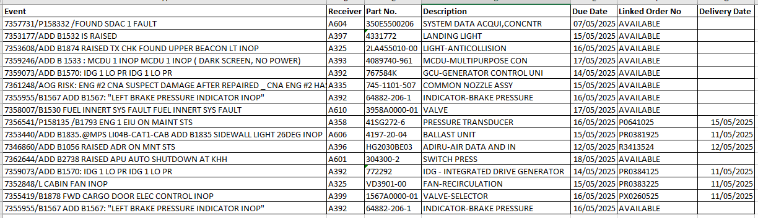
A321
Tình trạng vật tư cho hỏng hóc trên đội bay
Tàu AOG: NIL
Tình hình tàu check:
A604: EC06+EC01+C02+C03+Y06+Y12+EA08-EA09 (13/04-13/05): hiện không còn vướng mắc về vật tư
Hỏng hóc ảnh hưởng khai thác: Không có vướng mắc vật tư
Hỏng hóc B defect hết hạn trong 10 ngày:

Slide 51
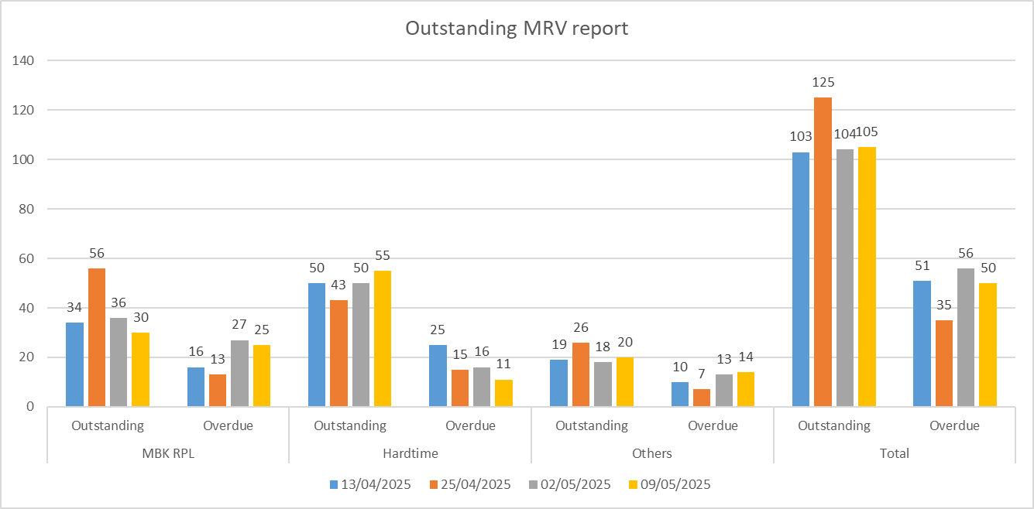
A321
Tình trạng đơn hàng Pooling: 50 đơn hàng quá hạn trong tổng số 105 đơn hàng đang open
Đơn hàng lấp đầy kho MBK: 25 overdue orders / total 30 orders
Đơn hàng cho Defect: 11 overdue orders / total 55 orders
Đơn hàng cho Hardtime/Softtime: 14 overdue orders / total 20 orders

Slide 52
A321
DANH MỤC VẬT TƯ CRITICAL
STT | Tên thiết bị | P/N | Tình trạng vật tư | Note
1 | FDRV | 17300G11 | stock 1ea alt PN 17300G12
2 | SSTU | 321000M03 | stock 1ea
3 | CNA | 745-1101-507 | stock 2ea | Nacelle
4 | SLEEVE LH | 745-0006-501 | stock 2ea | Nacelle
5 | SLEEVE RH | 745-0006-503 | stock NIL | Sửa tại VAECO
6 | AIR INLET COWL | 745-3400-507 | stock 2ea | Nacelle
7 | IPCV NEO | 5325192 (1020925-3) | stock 1ea
8 | EIU NEO | 777461-1-1 | stock 2ea
9 | FANCOWL LH | 745-4000-515 | stock NIL, Ban QLVT đang tìm thuê 2ea | phát sinh nhiều hỏng hóc trong thời gian ngắn
10 | FANCOWL RH | 745-4000-516 | stock NIL | phát sinh nhiều hỏng hóc trong thời gian ngắn

Slide 53
TÌNH TRẠNG APU LRU A321
it | Part number | Description | MBK level | status
1 | 106-1-1100-02 | ACTUATOR-APU | 1 | stock NIL, ngày 15/5 nhập kho 1ea
2 | 160494-1 | OIL COOLER |  | stock 2ea
3 | 2704506-2 | MOTOR STARTER | 2 | stock NIL, đang push Honeywell cấp AOG nhưng không có stock
4 | 3291238-2 | VALVE-SURGE CONTROL |  | stock NIL
5 | 3291432-1 | LOAD CONTROL VALVE | 1 | stock 2ea
6 | 3616140-10 | FAN ASSY-OIL COOLING |  | stock NIL
7 | 3876287-1 | DATA MEMORY MODULE | 1 | stock NIL, đang giục STEA khối MBK
8 | 3886188-3 | IGV ACTUATOR APU131-9A | 1 | stock 1ea
9 | 3888058-5 | EXCITER | 2 | stock 1ea
10 | 3888394-221205 | ECB | 1 | stock 2ea
11 | 4131020-4 | LUBE MODULE |  | stock 1ea, 2RO có TAT tại Honeywell dài
12 | 441921-5 | CONTROL FUEL UNIT | 1 | stock 3ea
13 | BA03604 | GENERATOR-APU | 1 | stock 1ea
14 | 3860864-1 | CLUTCH ASSY | 1 | stock NIL, đang giục Honeywell sửa chữa bảo hành 1ea

Slide 54
A321 CÁC VẬT TƯ VƯỚNG MẮC KHÁC
STT | Tên thiết bị | P/N | Hỏng hóc | Tình trạng
1 | Rotating mech MLG | 4133801011 | Hỏng hóc nhiều tuy nhiên ST cấp hàng chậm với lý do các thiết bị gửi đi sửa chữa có TAT dài, PO mua mới tới OEM Safran có leadtime dài. Hiện đã phải dừng chương trình kiểm tra theo khuyến cáo của OEM để có đủ vật tư cho các tàu tháo bảo quản. Stock 3ea | Hiện đang giục sửa chữa và PO mua 3ea từ OEM Safran, Safran thông báo vật tư này bị global shortage nên đang thúc đẩy và release hàng cho VNA
2 | Các thiết bị IFE của Panasonic: LCD VSEB | RD-AV9844-01 RD-KA3303-05 | Hỏng hóc phát sinh nhiều trong khai thác trong khi Panasonic sửa chữa có TAT dài, chủ yếu với lý do thiếu PTVT sửa chữa, thay thế. Các PTVT này hiện đều là đời cũ, VSEB đã dừng sản xuất. | - Phối hợp với Panasonic để đổi PTVT, rút ngắn TAT - Đề nghị Ban KT xem xét phương án tìm PN thay thế
3 | Jetpipe | 745-1107-503 | Thiết bị nằm trên CNA, hỏng hóc nặng crack, không sửa được tại Vaeco. Gửi đi sửa chữa có TAT dài. Có 3 cấp độ hỏng: Disbond: TAT nhanh (<30 ngày), chi phí sửa thấp (8k - 10k USD) Crack 1 vị trí: TAT khoảng 40-50 ngày, chi phí sửa khoảng 20k USD Crack 2 vị trí trở lên: TAT dài 60-80 ngày, chi phí sửa >40kUSD Tình trạng kho: stock NIL | - Đề nghị VAECO có đánh giá hỏng hóc (SDR) sớm và gửi Ban QLVT để hỏi repair cap và chọn cơ sở sửa chữa phù hợp. - Ban QLVT tiếp tục làm việc với cơ sở sửa chữa để rút ngắn TAT - Đề nghị Ban KT/Vaeco có giải pháp hạn chế hỏng hóc bằng các phương án kiểm tra chủ động, thay thế khi bị disbond sẽ tiết kiệm chi phí sửa và TAT ngắn. - Với các hỏng hóc phát sinh, đề nghị xem xét phương án mở defect để Ban QLVT chủ động phương án cung ứng

Slide 55
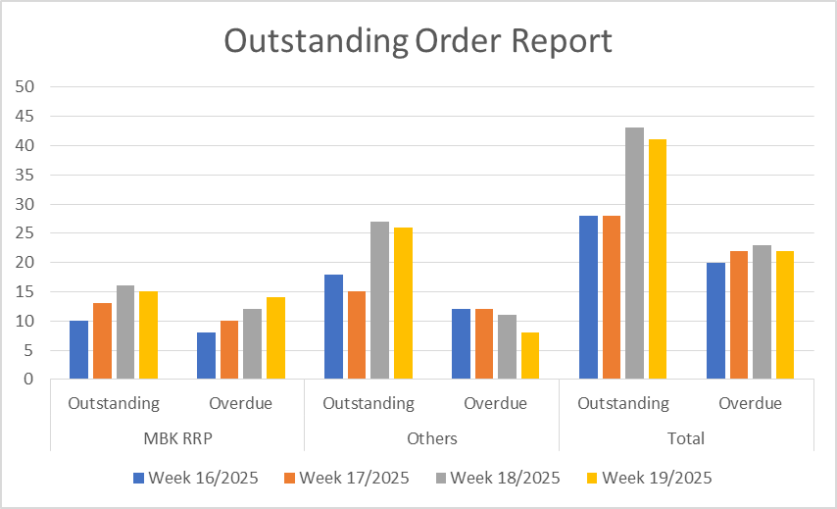
B787
Tình trạng đơn hàng Pooling: 22 đơn hàng quá hạn trong tổng số 41 đơn hàng đang open
Đơn hàng lấp đầy kho MBK: overdue 14 LO / total 15 LO
Đơn hàng khác (Defect, Hardtime): overdue 08 EO / total 26 EO

Slide 56
B787
STT | Tên thiết bị | P/N | Lưu ý | Tình trạng
1 | FMU | 7000546H14 | Hỏng hóc gây APU INOP. | Không có hỏng hóc. 01ea in stock + 01 Vip kit
2 | Chiller | 600-2 | Hiện cả fleet B787 có 07 hỏng hóc. | - NIL stock - 05RO: + 01ea giao EDD 19/05. + 03ea chưa có EDD. + 01ea vào shop tuàn 20.
3 | VFSG | 7001330H04 | Nếu phát sinh hỏng hóc sẽ chỉ mở được 03 ngày. | 01ea in stock. 01 lấp đầy chưa có EDD.
4 | Tailcone light Card Led | 30-2968-3 32-4188-3 | Nguồn cung hàng chậm, delay shop Honeywell. | Hiện không có hỏng hóc. -Card led: + 03ea in stock.

Slide 57
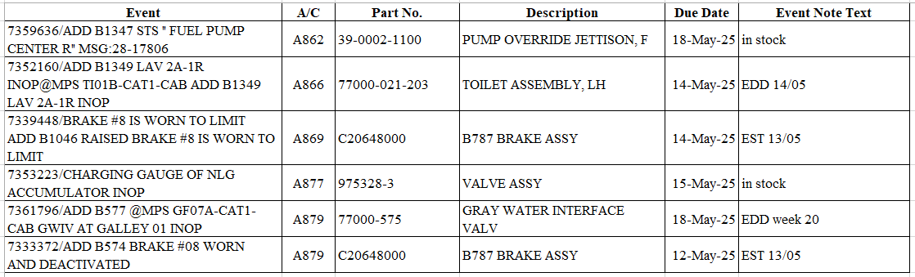
B787
Một số PTVT cần lưu ý:
PTVT thay nhiều: VFSG, GPM, NSG, CAC, GWIV.
Hỏng hóc ảnh hưởng cần lưu ý:.
• A864 - AFT CARGO HANDLING SYSTEM IN/OUT IN CENTER LOADING PDU INOP: PDU về SGN trong tuần 20.
• A865, A869, A879 - Brake worn to limit: 01ea in stock, 02ea về SGN/HAN tuần 20.
• A869 - INTEGRATED CLG RECIR AIR: controller dự kiến về SGN trong tuần 20.

Slide 58
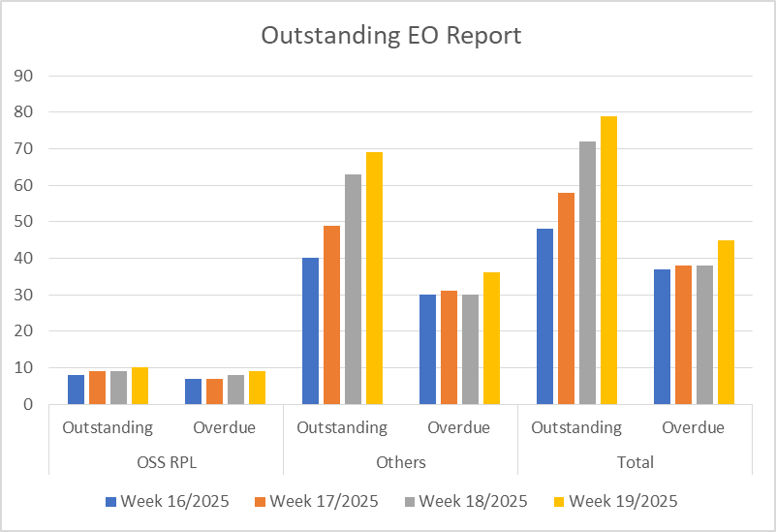
A350
Tình trạng đơn hàng Pooling: 45 đơn hàng quá hạn trong tổng số 79 đơn hàng đang open
Đơn hàng lấp đầy kho OSS: 09 overdue LO / total 10 LO
Đơn hàng khác (Defect, Hardtime): 36 overdue EO / total 69 EO
Tình trạng đơn hàng pool trong 4 tuần gần nhất:

Slide 59
A350
STT | Tên thiết bị | P/N | Hỏng hóc | Tình trạng
1 | Spoiler Servo control FCRM | CA67003-018/020/025 CA71323-016 / -015 | Hỏng hóc nhiều trên fleet A350. | - Spoiler Servo: 01ea in stock. - FCRM: 02ea in stock.
2 | Chiller | 688-6/688-6-00-100 | Hiện cần 15ea (07 hỏng hóc + 08 cho tàu bảo quản). | - 01ea in stock của tài BQ. - 12RO, trong đó: + 04ea EDD 18/06. + 08ea EDD NIL.
3 | EDP | 53098-06 | Hỏng hóc phát sinh sẽ phải cắt tải, tiềm ẩn AOG. Vẫn hỏng hóc nhiều trên fleet A350. | + 05ea in stock (của tàu BQ). 01 lấp đầy chưa có EDD.
4 | VCRU, Motor Controller |  | Hỏng hóc ảnh hưởng đến hệ thống chiller của tàu bay. TAT sửa chữa tại shop Honeywell rất dài (vẫn chưa được cải thiện) dẫn đến việc cung ứng hàng của Airbus rất chậm. | Nhiều tàu A350 có mssg VCRU và controller. - VCRU chưa có lịch ship.
5 | Oven Safran | X200100 | + Hỏng hóc ảnh hưởng chất lượng dịch vụ. TAT ở shop rất dài do thiếu hụt sub part sửa chữa (PMSD). Safran dự kiến cuối tháng 4 mới có PMSD cho sửa chữa. Mặc dù đã rob 20ea oven từ 02 tàu bảo quản A886 và A887 nhưng vẫn còn 01 hỏng hóc cho tàu A889. + Từ đầu năm 2025 yêu cầu 29ea, trong đó đã thay 28ea và có 04 TH NFF. | + 02ea in stock (sẽ giữ lại dùng cho A887 phá BQ). + 02ea về trong tuần 20 cũng sẽ giữ cho A887 Tiếp tục giục hàng Safran trong tuần 20, do tàu BQ có kế hoạch release nên các oven về sẽ ưu tiên lắp cho các tàu BQ.

Slide 60
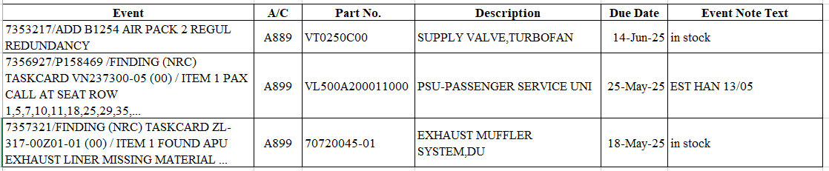
A350
Một số PTVT cần lưu ý:
+ Một số thiết bị pooling của OEM Honeywell liên quan hệ thống Chiller (VCRU, Motor Controler) TAT vẫn rất dài.
Hỏng hóc hệ thống flight control vẫn nhiều, vẫn chưa giảm.
Hỏng hóc ảnh hưởng cần lưu ý:
• A888 - CHILLER SYS INOP DURING CRUISE: đặt hàng VCRU, chưa có EDD.
• A892 - GALLEY CHILLER SYS INOP: đặt hàng VCRU, chưa có EDD.

Slide 61
ATR
STT | Tên thiết bị | P/N | Hỏng hóc | Tình trạng
1 | Blade Propeller | R815505-6/-9 | For Major Inspection | 07EA: STK SGN (p/n R815505-9)
2 | Hub Propeller | 815470-2 | For Major Inspection | 02EA: STK SGN 01PO: Chưa có EDD
3 | Actuator Propeller | 815585-7 | For Major Inspection | 02EA: STK SGN
4 | End Wing-Left | S5741212100810 S5741212100910 |  | P/N S5741212100810: STK = 0 01EA: STK SGN P/N S5741212100910
5 | P.E.C | 816332-5-401 |  | 02EA: STK SGN
6 | MLG Shock Absorber | D23188000-6B | Hyd Leak | RO R4580325: chưa có EDD
7 | AFCS Computer | 7003974-606 | DASH ON ADU; CONNECTOR FOUND LOOSEN | 02EA: STK SGN

Slide 62
Phanh, bánh lốp cho các đội bay
STT | Tên thiết bị | P/N | Hỏng hóc | Giải pháp và kiến nghị
1. | Lốp cho các đội bay |  | Lốp các loại đủ dự phòng. | -Ban QLVT tiếp tục thúc đẩy lốp về dự phòng cho cao điểm hè 2025
2. | Phanh cho Đội bay B787 | C20648000 | 13/05 dự kiến có 02ea (01ea vip kit + 01ea PO) Dự kiến 05 ea về ngày 14/05. | - Ban QLVT đang làm việc với Safran thúc đẩy các cụm phanh đang sửa chữa về. - Tần suất thay phanh B787 đang gia tăng, Ban QLVT đã đề nghị Ban KT và VAECO cập nhật kế hoạch thay phanh cho 3 tháng tới và rà soát làm stagger để tránh tình trạng thay phanh hàng loạt những
3. | Phanh Đội bay A350 | 2-1756-1 | 03ea in stock. | - Tần suất thay phanh A350 đang gia tăng rất nhanh, Ban QLVT đã đề nghị Ban KT và VAECO cập nhật kế hoạch thay phanh cho 3 tháng tới và rà soát làm stagger để tránh tình trạng thay phanh hàng loạt.
4. | Phanh đội Bay A321 | C20534100 | 03ea in stock. trong tuần 20 dự kiến sẽ có thêm 05ea. | - Ban QLVT đang tiếp tục thúc đẩy các heat sink A321 về để phục vụ bảo dưỡng phanh A321. - Ban QLVT đã đề nghị Ban KT và VAECO cập nhật kế hoạch làm stagger phanh A321 tránh việc thay phanh hàng loạt.

Slide 63
Động cơ
- Đội bay A350:
• Số lượng dự phòng: 03ea (thuê dài hạn) & 03 động cơ thuê ngắn hạn + 01 động cơ new (giao HAN 22/01).
• Số lượng trong kho: NIL
• Số lượng động cơ đang tại shop sửa chữa: 07ea (03 động cơ 21043 và 21317, 21048 sửa tại N3 và 01 động cơ 21201 sửa tại HAESL và 03 tại SEASL 21584, 21414 và 21604).
•Đã thu xếp chuyển 01 core engine stand từ N3 về để swap động cơ vào tháo tiếp động cơ gửi đi shop.
- Đội bay B787:
• Số lượng dự phòng: 10ea (2 sở hữu, 2 dài hạn và 6 ngắn hạn) đã ký thêm 01 hđ thuê đc Mar/2025 với Aercap.
• Số lượng trong kho: 0
• Số lượng động cơ đang tại shop sửa chữa:
04 động cơ ở KLM shop: 956533, 956599 và 956947, 956534 (inducted tháng 4/2025). trong đó động cơ 956533 dự kiến về SGN 08May.
01 động cơ ở GE shop: 958398 (delay in GEEVES) dự kiến giao cuối tháng 6/2025.
• Thuê động cơ đáp ứng KH sửa 2024-2025: B787 có 04 dự phòng và đang thuê 06 của Aercap (956933; 958266 và 958934 958966 và 956626, 956980) trong đó 956980 mới thuê do 01 đc trên A868 phải tháo đầu tháng 4/2025

Slide 64
Động cơ
- Đội bay A321 Ceo:
• Số lượng dự phòng: 13 (3 sở hữu, 10 thuê ngắn hạn)
• Số lượng trong kho: NIL
• Số lượng US chờ chuyển đi: 02ea V11752, V16582 (VNA), V16462 (K6)
• Số lượng động cơ đang sửa tại shop: 09ea VNA
- Vướng mắc:
+ Danh mục missing part list của động cơ sửa chữa về
- Giải pháp:
+ Thúc đẩy việc sửa chữa động cơ tại shop
+ Làm việc với Ban KT về KH động cơ về, tháo trả.

Slide 65
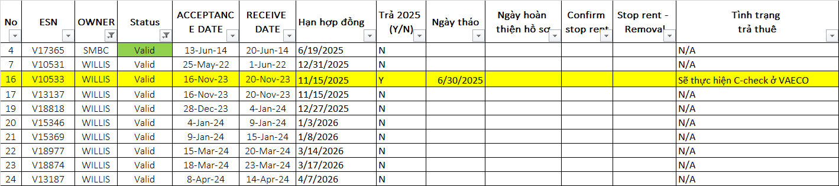
Động cơ
- Tình trạng trả động cơ thuê

Slide 66
- Đội bay A321 Neo:
• Số lượng dự phòng: 05ea (2 sở hữu (đang SLB), 2 dài hạn và 01 thuê ngắn hạn thuê của PW).
• Số lượng trong kho: NIL.
• Số lượng động cơ sửa chữa: có 7 động cơ đang sửa (05 tại ESA và 01 tại IHI, 01 tại MTU-H)
• Đang đàm phán thuê thêm 2 động cơ ( LHT- cuối tháng 7 và PWEL cuối tháng 5 )
Vướng mắc:
+ TAT tại shop kéo dài, hiện do shop quá tải các động cơ tháo cung phải đợi slot lên đến 200 ngày.
+ Các động cơ A321 NEO tháo đi sửa trước đây không có đc lắp lên, khi tháo trả đc thuê thiếu nhiều LRUs đang đi cùng đc sửa. + Khoảng thời gian cao điểm nghỉ lễ, thiếu hụt phụ tùng vật liệu, sự gia tăng các lỗi Rejection trong kiểm tra sau thử nghiệm.
+ PTVT thiếu hụt, đặc biệt là khác khối AP51
Giải pháp:
+ Thúc đẩy động cơ sửa chữa tại shop.
+ Tổ chức họp và tìm giải pháp với Ban KT, VAECO với danh mục MPL đc tháo khi gửi đi sửa.

Slide 67
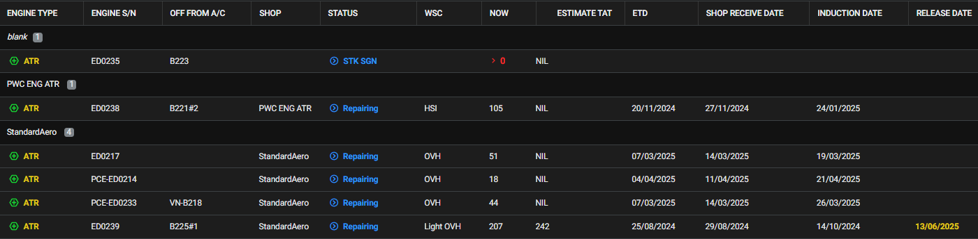
- Đội bay ATR:
• Số lượng dự phòng: 06: 03 ENG sở hữu, 03 ENG thuê ngắn hạn: (ED0321) (ED0036) (ED0715).
• ED0238 đang sửa tại shop PWC tại SING.
• ED0239, ED0217,ED0233, ED0214 đang sửa tại SA.
• Vướng mắc/ Khó khăn:
+ Các shop vẫn đang gặp trình trạng thiếu part, dẫn đến TAT bị kéo dài tại cả 02 shop
• Giải pháp:
+ Tiếp tục theo sát các động cơ đang sửa chữa tại PWC và StandardAero.

Slide 68
Kế hoạch động cơ
A350: NIL stock.
B787: NIL stock.
A321 CEO :
+ Động cơ về tiếp trong tháng 5: V17403 (10/05), V16692 (28/05).
A321 NEO: + Động cơ P770903 dự kiến về HAN 12/05.
+ Động cơ P771077 dự kiến về HAN 23/05.
+ Động cơ P771391 dự kiến về HAN 25/05.
+ Động cơ P771387 dự kiến về HAN 23/06.
ATR: 01 stock (ED0235).
ED0239 sửa chữa tại StandardAero: EST SGN 20/06.

Slide 69
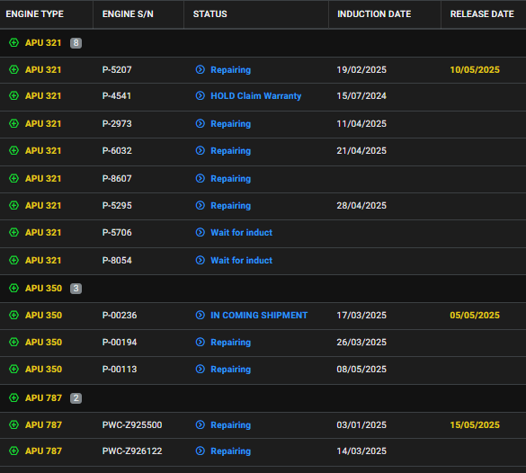
APU
APU A321
+ STK: 00 APU
+ Tháng 5: 01ea EDD 18/05.
APU A350
+ STK: 0
+02 APU đang sửa chữa: P-00113 và P-00194 chưa có ngày release.
APU B787
+ STK: 0 APU
+ 01 APU (PWC-Z926122) chưa có dk về.
+01 APU ( PWC-Z925500) DK 16/05/2025 sửa xong.

Slide 70
CÔNG TÁC BAY NGA
NHIÊN LIỆU:
Nhà cung cấp tại SVO là công ty Skypec.
2. PTVT DỰ PHÒNG FAK
TGĐ đã phê duyệt mua 63 item (5.18 triệu USD) trong đó:
47 item đã về và nhập kho.
16 item đang tiếp tục giục hàng (có ít nhất 05ea có thể về trong tháng 5).
Số lượng khí tài mang theo chuyến bay Nga ngày 08/05 là 38 item do một số item mang chuyến bay Vip.
3. VẬN CHUYỂN, THUÊ KHO Ở NGA
Vận chuyển: Đã liên hệ với các nhà vận chuyển để tìm trước phương án nhưng hiện đang có một số vướng mắc
+ Cần có thông tin cụ thể hàng cần vận chuyển case by case (HS Code, product description, commercial invoice and purpose of use information in order to take action).
+ Submit thông tin đến Airlines để xin approval.
+ Nếu vận chuyển đc thì cũng mất 3-5 ngày từ VN. Còn lại từ châu Âu, Mỹ hiện nay không vận chuyển được đến Nga
--> vẫn khó khăn trong vận chuyển, đang tìm thêm pá khác
Thuê kho: Đối tác ở Nga có chấp nhận cho thuê kho nhưng phải làm thủ tục nhập khẩu vào Nga, như vậy sẽ vi phạm cam kết không xuất khẩu PTVT đã ký với các OEM.
Ngoài ra, đại diện Nga có thông tin việc thiết lập kho ngoại quan tại RAMP để đặt dụng cụ, 1 số PTVT tiêu hao, bánh là không thể và không cho phép do liên quan đến quy trình Hải quan rất nghiêm ngặt tại SVO.
Ban QLVT đang liên hệ thêm 1 số nhà cung ứng ở SVO về hỗ trợ tiêu hao trong TH cần thiết.

Slide 71
THANK YOU

